Slide 1
FORMALIDADES PARA LA PRESENTACIÓN DE ACTUACIONES PROFESIONALES PARA SU LEGALIZACIÓN POR EL CONSEJO PROFESIONAL Mg. Roberto Gillieri Secretario Técnico
CONSEJO PROFESIONAL
DE CIENCIAS ECONOMICAS
DE SALTA

Slide 2
ESTRUCTURA
Reglamento de Certificación de Firmas y Control de Actuaciones Profesionales. Recomendaciones más frecuentes resultantes de la tramitación de actuaciones profesionales. Guía de controles para profesionales sobre aspectos mas frecuentes de exposición de Estados Contables, Estados de Situación Patrimonial, Manifestaciones de Bienes y Deudas, Ingresos y Origen de Fondos.

Slide 3
ESTRUCTURA (cont.)
Herramienta para Estudios Profesionales con pautas a profesionales para el control final de la exposición de los Estados Contables y del texto del Informe del Auditor. Trabajos Profesionales en formato electrónico. Legalización, recomendaciones para su uso y validación por parte de los usuarios. Memorando de S.T. FACPCE N° O-4. Anexo – Resoluciones Técnicas, Informes e Interpretaciones - FACPCE, Memorandos de Secretaria Tecnica FACPCE.

Slide 4
Reglamento de Certificación de Firmas y Control de Actuaciones Profesionales
1

Slide 5
Reglamento de Certificación de Firmas y Control de Actuaciones Profesionales
Objetivos Reglamento R.G. 1022 y modificatoria R.G. 1281 Legalización y Certificación – Significado de la intervención de la Secretaria Técnica Copia para el archivo del Profesional. Resolución Técnica Nº 37

Slide 6
Objetivos
El Consejo Directivo del Consejo Profesional ha dictado con fecha 24 de Marzo de 1.997 Resolución General Nº 1022 por la que se aprobó el mencionado Reglamento, con vigencia a partir del 2 de Mayo de 1997. Dicho Reglamento se pone en vigencia con el objeto de ordenar y reglamentar lo referente a la Certificación de Firmas y el Control de las Certificaciones e Informes Profesionales.

Slide 7
Objetivos
El Consejo Directivo ha detectado la necesidad de reunir las normas existentes y establecer nuevas normas, en materia de uso y certificación de firmas y control formal de actuaciones profesionales, en el objeto de integrar en un solo cuerpo los procedimientos de aplicación. También y en cumplimiento de las funciones propias del Consejo Profesional se ha considerado imprescindible extremar los recaudos para evitar el ejercicio ilegal de la profesión y la emisión de informes profesionales, incompletos o defectuosos, en la necesidad de proteger el interés público.

Slide 8
Objetivos
El Reglamento de Certificación de Firmas y Control de Actuaciones Profesionales se encuadra dentro de los lineamientos sugeridos por la Federación Argentina de Consejos Profesionales de Ciencias Económicas, que tienden a uniformar los controles y procedimientos aplicados por los distintos consejos profesionales del país a los trabajos profesionales que se les presentan para certificar las firmas.

Slide 9
Reglamento R.G. 1022
RESOLUCION GENERAL Nº 1022 Salta, 24 de Marzo de 1.997 VISTO: Las funciones otorgadas por la Ley Nº 6.576 del 22 de Diciembre de 1.989 al Consejo Profesional de Ciencias Económicas de Salta, dentro de su respectiva jurisdicción, y las facultades del Consejo Directivo para ordenar y reglamentar lo referente a la certificación de firmas y el control de certificaciones e informes profesionales; y CONSIDERANDO: Que existe la necesidad de reunir las normas existentes, y en su caso, establecer nuevas normas, en materia de uso y certificación o autenticación de firmas y control formal de actuaciones profesionales, integrando en un solo cuerpo los procedimientos de aplicación;

Slide 10
Reglamento R.G. 1022
Que es imprescindible extremar los recaudos para evitar el ejercicio ilegal de la profesión y la emisión de informes profesionales, incompletos o defectuosos, en la necesidad de proteger el interés público; Que a su vez se hace indispensable afianzar los controles sobre la actuación de los matriculados en pro de una mayor jerarquización del ejercicio de las profesiones en Ciencias Económicas POR TODO ELLO:

Slide 11
Reglamento R.G. 1022
EL CONSEJO DIRECTIVO DEL CONSEJO PROFESIONAL DE CIENCIAS ECONOMICAS DE SALTA RESUELV E : ARTICULO 1º.- Aprobar el “REGLAMENTO DE CERTIFICACIONES DE FIRMAS Y CONTROL DE ACTUACIONES PROFESIONALES” y sus Anexos, que se acompañan a la presente Resolución. ARTICULO 2º.- Esta Resolución entrará en vigencia a partir del 2 de Mayo de 1.997.

Slide 12
Reglamento R.G. 1022
ARTICULO 3º.- El Consejo Directivo podrá disponer la modificación de los Formularios que se aprueban en el Reglamento cuando las circunstancias así lo aconsejen. ARTICULO 4º.- Derógase a partir de la fecha de entrada en vigencia de la presente Resolución la Resolución General Nº 158 y toda otra que se oponga a la presente. ARTICULO 5º.- Dése a conocimiento de los profesionales matriculados, publíquese por un día en el Boletín Oficial de la Provincia, cópiese y archívese

Slide 13
REGLAMENTO DE CERTIFICACIONES DE FIRMAS CONTROL DE ACTUACIONES PROFESIONALES
ARTICULO 1º: La certificación de la firma de un matriculado tiene por significado que se ha verificado que esa firma se corresponde con la que ese profesional ha registrado ante el Consejo Profesional y que el mismo se encuentra habilitado a esos efectos, y no implica la emisión de un juicio sobre el informe que la contiene. ARTICULO 2º: Para cada certificación de firma es necesario satisfacer:

Slide 14
REGLAMENTO DE CERTIFICACIONES DE FIRMAS CONTROL DE ACTUACIONES PROFESIONALES
Los requisitos enumerados en la primera columna de Anexo “A” de este Reglamento, cuyo incumplimiento dará lugar a las acciones enunciadas en la segunda columna del mismo Anexo. El pago del Derecho de Certificación de Firmas y arancel o aporte que correspondiera, según sea el caso, de acuerdo con las normas del Consejo Profesional. ARTICULO 3º: Durante el proceso de certificación de firmas el Consejo Profesional puede observar la aparente existencia de faltas de aplicación de normas técnicas profesionales vigentes.

Slide 15
REGLAMENTO DE CERTIFICACIONES DE FIRMAS CONTROL DE ACTUACIONES PROFESIONALES
En caso que el Consejo Profesional llegue a la conclusión de que existe aparente inobservancia en la aplicación de las normas técnicas y el profesional no se avenga a salvarlo, se elevarán los antecedentes al Consejo Directivo, a los efectos que correspondan. ARTICULO 4º: Para la certificación de firma se utilizará el siguiente texto:

Slide 16
REGLAMENTO DE CERTIFICACIONES DE FIRMAS CONTROL DE ACTUACIONES PROFESIONALES
“El Consejo Profesional de Ciencias Económicas de Salta CERTIFICA que la firma del profesional que antecede (que figura al dorso) concuerda con la de su registro, el que corresponde a...........................................................inscripto en la Matrícula de (ACTUARIO, CONTADOR PUBLICO, LICENCIADO EN ADMINISTRACION, LICENCIADO EN ECONOMIA) Nº..............,Fº...............,Tº.............Salta, ...................................”. A ello deberá agregarse el lugar y fecha de la certificación.

Slide 17
REGLAMENTO DE CERTIFICACIONES DE FIRMAS CONTROL DE ACTUACIONES PROFESIONALES
ARTICULO 5º: La certificación de la firma no es válida si carece del sello y firma del Secretario Técnico o de quien lo reemplace. ARTICULO 6º: Los Formularios que se incluyen en el ANEXO B se utilizarán ante el incumplimiento de los requisitos detallados en el ANEXO A y de acuerdo a lo allí indicado. ARTICULO 7º: La documentación acompañatoria a la que se refiere el informe o certificación y que el profesional interviniente guarde junto con los papeles de trabajo y los informes emitidos, deberá encontrarse firmada por autoridad responsable del ente emisor de la información. Dicho requisito podrá cumplimentarse con posterioridad al acto de certificación de firma por este Consejo.

Slide 18
REGLAMENTO DE CERTIFICACIONES DE FIRMAS CONTROL DE ACTUACIONES PROFESIONALES
ANEXO “A” REQUISITOS PARA LA CERTIFICACION DE FIRMAS Y MEDIDAS A ADOPTAR ANTE SU INCUMPLIMIENTO

Slide 19
REGLAMENTO DE CERTIFICACIONES DE FIRMAS CONTROL DE ACTUACIONES PROFESIONALES
REQUISITOS 1. DE LA JURISDICCION De la documentación presentada debe surgir la jurisdicción del Consejo correspondiente. 2. DEL PROFESIONAL A la fecha de su informe, el firmante debe: 2.1. Estar matriculado. La matriculación lo habilita para emitir informes sobre hechos o situaciones acaecidos con anterioridad a la fecha de matriculación, si el informe se emite con posterioridad a esa fecha.

Slide 20
REGLAMENTO DE CERTIFICACIONES DE FIRMAS CONTROL DE ACTUACIONES PROFESIONALES
2.2. Estar libre de sanciones inhabilitantes. 2.3.Tener matrícula vigente de acuerdo con las normas del Consejo a la fecha del informe o certificación profesional o haber regularizado la situación posteriormente. 2.4. Estar inscripto como socio de la Sociedad Profesional registrada, si en el informe aparece el nombre de aquélla. 2.5. Acreditar el pago del Derecho de Certificación de Firmas y arancel o aporte que correspondieran, según sea el caso de acuerdo con las normas del Consejo Profesional.

Slide 21
REGLAMENTO DE CERTIFICACIONES DE FIRMAS CONTROL DE ACTUACIONES PROFESIONALES
3. DE LA FIRMA La firma en el informe o certificación debe: 3.1. Ser hológrafa e indeleble, tanto en el original como en sus copias. 3.2. Corresponderse con la registrada en el Consejo. 3.3. Ser seguida de su aclaración, que ha de indicar: 3.3.1. Nombre y Apellido del profesional (completos). 3.3.2. Título Profesional habilitante de la Ley Nº 20.488. Los matriculados en virtud de los Arts. 12 y 15 de dicha Ley deberán consignarlo. 3.3.3.Número de inscripción en la matrícula correspondiente, tomo y folio, con el aditamento CPCE de SALTA.

Slide 22
REGLAMENTO DE CERTIFICACIONES DE FIRMAS CONTROL DE ACTUACIONES PROFESIONALES
3.3.4. Si la firma se efectúa a nombre de Sociedad Profesional, la indicación del carácter de socio firmante y número de inscripción de dicha Sociedad en el Registro de Asociaciones de Profesionales Universitarios. 4. DE LA INCUMBENCIA PROFESIONAL El acto profesional referido en el informe debe ser de la incumbencia del profesional 5. DEL INFORME DEL PROFESIONAL El informe o certificación profesional debe: 5.1. Estar escrito en forma indeleble, a máquina o impresora, habiéndose salvado toda enmienda, raspadura, deterioro o interlineado y no tener espacios en blanco dentro del texto.

Slide 23
REGLAMENTO DE CERTIFICACIONES DE FIRMAS CONTROL DE ACTUACIONES PROFESIONALES
5.2. Diferenciarse de cualquier otro tipo de información. Estar escrito sobre papel: 5.2.1. Sin membrete, o 5.2.2. Con membrete del propio profesional, o 5.2.3. Con membrete de la Sociedad inscripta que integra, o 5.2.4. En formulario requerido por entidad oficial. 5.3. Estar referido a una persona física, jurídica o ente perfectamente identificado. 5.4. Guardar estilo adecuado. 5.5. Estar redactado en idioma nacional o acompañado de traducción hecha por traductor público (Ley Nº 20.305).

Slide 24
REGLAMENTO DE CERTIFICACIONES DE FIRMAS CONTROL DE ACTUACIONES PROFESIONALES
5.6. Contener: 5.6.1. Título que lo caracterice y que denote que se trata de un informe o certificación profesional. 5.6.2. Lugar y fecha de emisión. 5.6.3. Un destinatario. 5.6.4. La identificación de la documentación sobre los que se informe (Detalle taxativo de los estados, anexos, cuadros y notas se considera cumplido cuando se encuentren consignados –de la misma forma- al pie de los estados básicos, previo a la firma del profesional. Igual procedimiento se podrá adoptar para los demás informes emanados de los profesionales en ciencias económicas.

Slide 25
REGLAMENTO DE CERTIFICACIONES DE FIRMAS CONTROL DE ACTUACIONES PROFESIONALES
5.6.5.Si se trata de certificaciones el detalle de lo que se certifica. 5.6.6. Alcance de la tarea realizada. 5.6.8. En caso de que corresponda el Importe de las deudas devengadas y exigibles con la A.N.Se.S. (art. 10 Ley Nº 17.250) o la manifestación de su inexistencia. 5.6.9.Que se deje constancia si surgen o no de registros contables y si los mismos son llevados de acuerdo con las normas legales vigentes, cuando corresponda 5.6.10.Que se acompañe la documentación referida en el informe.

Slide 26
REGLAMENTO DE CERTIFICACIONES DE FIRMAS CONTROL DE ACTUACIONES PROFESIONALES
DE LA DOCUMENTACION A LA QUE SE REFIERE EL INFORME O CERTIFICACION. La documentación acompañatoria debe: 6.1.Corresponderse inequívocamente con la mencionada por el profesional en su informe o certificación. 6.2.Consignar el domicilio legal del ente al que está referido, el cual debe ser en la jurisdicción del Consejo Profesional, o la firma debe haber sido certificada por el Consejo correspondiente.

Slide 27
REGLAMENTO DE CERTIFICACIONES DE FIRMAS CONTROL DE ACTUACIONES PROFESIONALES
6.3. Estar íntegramente escrito en forma indeleble, a máquina o impresora y no tener enmiendas, raspaduras, deterioros, espacios en blanco o agregados o que éstos no estén debidamente salvados. 6.4. Encontrarse firmada de puño y letra los estados básicos, cada uno de los documentos que lo acompañan (anexos, cuadros y notas), por el profesional actuante. Estar la firma seguida de la aclaración indicada en 3.3. con el aditamento “Firmado a los efectos de su identificación con mi informe de fecha..../..../.....”

Slide 28
Resolución General N° 1.281 (parte pertinente)
VISTO: La Resolución General Nº 1.022 del 24 de Marzo de 1.997, por la que se aprueba el Reglamento de Certificación de Firmas y Control de Actuaciones Profesionales; El Memorando de Secretaría Técnica de FACPCE Nº A-38 del 13 de Octubre de 1998; y

Slide 29
Resolución General N° 1.281 (parte pertinente)
CONSIDERANDO: Que recientemente y dentro del proceso de armonización entre los distintos Consejos, se ha resuelto que a los efectos de la legalización no se requiera la inclusión en el informe del auditor, del párrafo referido a que los estados contables surgen de registros contables y que estos registros están llevados de acuerdo con normas legales; Que dicha recomendación se basa en que no se encuentra vigente actualmente ninguna norma legal que lo requiera; Que el Memorando Nº A-38 de la Secretaría Técnica de la FACPCE expone detalladamente los fundamentos de tal recomendación; Que por lo expuesto anteriormente, se considera conveniente eliminar la obligatoriedad de seguir colocando el citado párrafo en los informes de auditoria;

Slide 30
Resolución General N°1.281 (parte pertinente)
POR TODO ELLO EL CONSEJO DIRECTIVO DEL CONSEJO PROFESIONAL DE CIENCIAS ECONÓMICAS DE SALTA R E S U E L V E : ARTICULO 1°: Disponer que no es obligatorio dejar constancia en los informes de auditoria, si los estados contables surgen o no de registros contables, y si los mismos son llevados de acuerdo con las normas legales vigentes, excepto que un organismo de control así lo requiera. ARTICULO 2°: Disponer que no es causal de denegación del pedido de certificación de firma, la falta de constancia en los informes de auditoria de la mención de la expresión si los estados contables surgen o no de registros contables. ARTICULO 3°: Modificar los Anexos A. y B de la Resolución General Nº 1.022 del 24 de Marzo de 1.997, en sus partes pertinentes, con los alcances de lo dispuesto en los artículos 1º y 2º de la presente Resolución General.

Slide 31
Legalización y Certificación – Significado de la intervención de la Secretaria Técnica
El alcance de la función de autenticación de firmas por parte del Consejo, es el de certificar que quien ha firmado el informe sobre estados contables, es un profesional matriculado, y por ende habilitado, que no registra sanciones disciplinarias que lo inhabiliten para el ejercicio profesional. Esta función le corresponde al Consejo en virtud del art. 21, inc. b) de la Ley Nacional 20.488 que dice: “Art.. 21.- Corresponderá a los Consejos Profesionales de Ciencias Económicas dentro de su respectivas jurisdicciones: … b) Crear, cuando corresponda, y llevar las matrículas correspondientes a los profesionales a que se refiere la presente ley”.

Slide 32
Legalización y Certificación – Significado de la intervención de la Secretaria Técnica
Por su parte, el inc. i) del mismo artículo dispone: “Certificar las mismas y legalizar los dictámenes expedidos por los profesionales matriculados cuando tal requisito sea exigido”. La Secretaría Técnica del Consejo solo tiene en su poder elementos que le permiten verificar únicamente que los aspectos formales mínimos exigidos por la normativa técnica y profesional hayan sido respetados a tenor del contenido de la información presentada. Pero en ningún caso puede analizar la corrección técnica de las prácticas utilizadas, …

Slide 33
Legalización y Certificación – Significado de la intervención de la Secretaria Técnica
…tanto para la elaboración de los estados contables u otra información sometida a revisión y dictamen cuanto para la fundamentación del informe profesional del matriculado, ya que no cuenta con los elementos necesarios para hacerlo ni es ese el propósito asignado por las normas vigentes. El profesional auditor asume la responsabilidad por la tarea realizada, y en los casos de infracciones a las normas de ética profesional se juzgarán por el Tribunal de Ética.

Slide 34
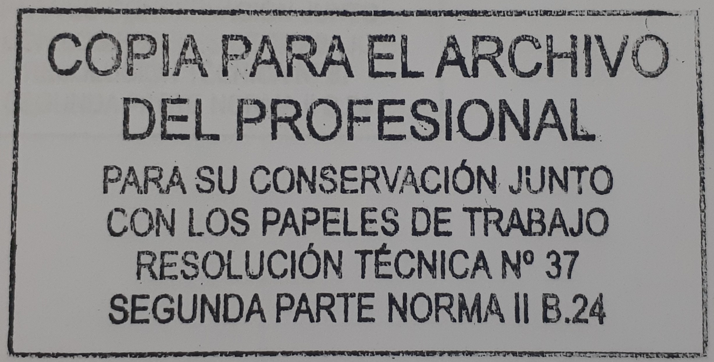
Copia para el archivo del Profesional. Resolución Técnica Nº 37

Slide 35
Recomendaciones más frecuentes resultantes de la tramitación de actuaciones profesionales
2

Slide 36
Recomendaciones… (*)
I – ESTADOS CONTABLES Carátula Omisión No se menciona el plazo de duración de la sociedad (art. 62 Ley Nº 19.550) Omisión o error en otros datos: Denominación del ente Domicilio legal Actividad Principal Ejercicio Económico nº Fecha de inicio y de cierre Ejercicio Irregular Períodos intermedios (*) No incluye todos los requisitos enumerados en la primera columna del Anexo A del Reglamento de Certificación de Firmas aprobado por Resolución General Nº1022 modificada por la Resolución General N°1281. La enumeración aquí presentada es meramente enunciativa

Slide 37
Recomendaciones…
Omisión de Presentación de EE CC comparativos Errores que resultan por cotejo de importes relacionados Estados Contables entre sí: Estado de Situación Patrimonial Activo = Pasivo + Patrimonio Neto Patrimonio Neto = Est. Evol. P. Neto (Capital, Aj. al Patrimonio, Ganancias ,Reservadas, Rdos. No asignados) Clasificación adecuada de: a) Anticipos a proveedores en el rubro al que se destinarán los bienes a adquirir; b) Partidas compensatorias; c) Partidas de ajuste de la valuación (ej.: previsiones, intereses a devengar) Demostración por separado de activos y pasivos corrientes y no corrientes.

Slide 38
Recomendaciones…
Estado de Resultados Rdo. del Ejercicio con Est. Evol. P. Neto En caso de no segregación de componentes financieros implícitos significativos: Exposición en un solo renglón de resultados financieros y por tenencia; Eliminación del subtotal de ganancia bruta; Exposición en nota del procedimiento seguido, indicando la distorsión a que da lugar.

Slide 39
Recomendaciones…
Estado de Evolución del Patrimonio Neto Presentación de los ajustes de resultados de ejercicios anteriores como correcciones al saldo inicial de resultados no asignados. No cuadran los totales de renglones con los de columnas Omisión de la columna Total Patrimonio Neto. Estado de Flujo de Efectivo Omisión Efectivo al cierre con Efectivo según ESP Clasificación adecuada de las partidas por Actividad Estados Contables con Notas Referencia Importes

Slide 40
Recomendaciones…
Estados Contables con Anexos Estado de Situación Patrimonial con: Anexo I – Inversiones Anexo II – Bs. de Uso (Neto) Anexo III – Intangibles (Neto) Anexo IV – Previsiones ( Sdo. al cierre) Anexo V – Moneda Extranjera Anexo VI – Costo (Exist. Final) Estado de Resultado con: Anexo VI – Costo Anexo VII – Gastos (concordancia discriminación)

Slide 41
Recomendaciones…
Notas Omisión de exponer las Bases de Preparación Omisión de exponer los criterios de valuación aplicados Causas de la modificación de la información de ejercicios anteriores, con cuantificación de su incidencia Cuando no se presenten algunos anexos, exposición de la información correspondiente a los mismos

Slide 42
Recomendaciones…
Anexos entre sí Anexo II / Anexo VII * Bs. de Uso/ Gastos (Amortizaciones) Anexo IV Anexo VII * Previsiones/ Gastos (Aumentos) Anexo VI / Anexo VII * Costo/Gastos (Gastos al Costo)

Slide 43
Recomendaciones…
Informe del Auditor Omisión de: * Título (Informe y no Certificación) * Destinatario * Identificación Estados Contables (en su caso Comparativos) * Alcance de la tarea (Aplicación de las Normas de Auditoría) * Opinión o abstención de opinión * Uniformidad: - No corresponde por ser primer ejercicio - Falta observación por cambios con ejercicio anterior

Slide 44
Recomendaciones…
Información requerida por disposiciones legales y profesionales: Art. 10 Ley 17.250 (Deudas Previsionales) Omisión del párrafo Importe no concuerda con EE. CC. Omisión de importe Separación devengado y a devengar Totales (Falta de concordancia con Estados Contables Básicos) Lugar y fecha de emisión Firma y Sello Profesional en todas las hojas - Firma y Sello Profesional por Sociedad de Profesionales

Slide 45
Recomendaciones…
Errores de tipeo por lectura Errores de cálculos y de sumas horizontales y/o verticales por ojeo. Informe del Síndico Separado del Informe del Auditor (aunque sea desempeñado por la misma persona física)

Slide 46
Recomendaciones…
II - INFORMES SOBRE INGRESOS Título Destinatario Domicilio Ingreso Periódico Período correspondiente Documentación sustentatoria Manifestación o aseveración del Contador Lugar y fecha de emisión Firma y Sello profesional

Slide 47
Recomendaciones…
III – INFORMES S/ MANIFESTACIONES DE BIENES Y DEUDAS Manifestación de Bienes y Deudas Referencias a Notas y Anexos Notas Criterios de Valuación Título Destinatario Domicilio Fecha de cierre Documentación sustentatoria Alcance de la tarea (comprobación de la existencia, titularidad, valuación y gravámenes) Manifestación o aseveración del Contador Art. 10 Ley 17.250 Lugar y fecha de emisión Firma y Sello profesional

Slide 48
Recomendaciones…
IV – FORMULARIOS AFIP (760/C) Denominación del ente Domicilio legal Fecha de cierre Fecha Informe del Auditor Fecha certificación CPCE Salta Contador firmante Lugar y Fecha de emisión Firma y Sello profesional

Slide 49
Recomendaciones…
V – OTRAS CERTIFICACIONES Título Destinatario Domicilio legal Detalle de lo que se certifica Alcance de la tarea Manifestación o aseveración del Contador Lugar y Fecha de emisión Firma y Sello profesional

Slide 50
Guía de controles para profesionales sobre aspectos mas frecuentes de exposición de Estados Contables, Estados de Situación Patrimonial, Manifestaciones de Bienes y Deudas, Ingresos y Origen de Fondos.
3

Slide 51
Guía de controles para profesionales sobre …
ESTADOS CONTABLES ESTADOS DE SITUACIÓN PATRIMONIAL - MANIFESTACIONES DE BIENES Y DEUDAS MANIFESTACIONES DE INGRESOS PERSONALES ORIGENES DE LOS FONDOS
Aclaración: La presente guía es un resumen con fines de ayuda que no satisface todos los aspectos a tener en cuenta para la elaboración del documento.
Para ese fin se debe remitir a las Normas Técnicas vigentes emitidas por la Federación Argentina de Consejos Profesionales de Ciencias Económicas (FACPCE).

Slide 52
Herramienta para Estudios Profesionales con pautas a profesionales para el control final de la exposición de los Estados Contables y del texto del Informe del Auditor. Propuesta de metodología de control (no completa) para desarrollar por cada estudio profesional, antes de que la actuación profesional se emita en carácter definitivo para uso publico. Se aporta con carácter ejemplificativo.
4

Slide 53
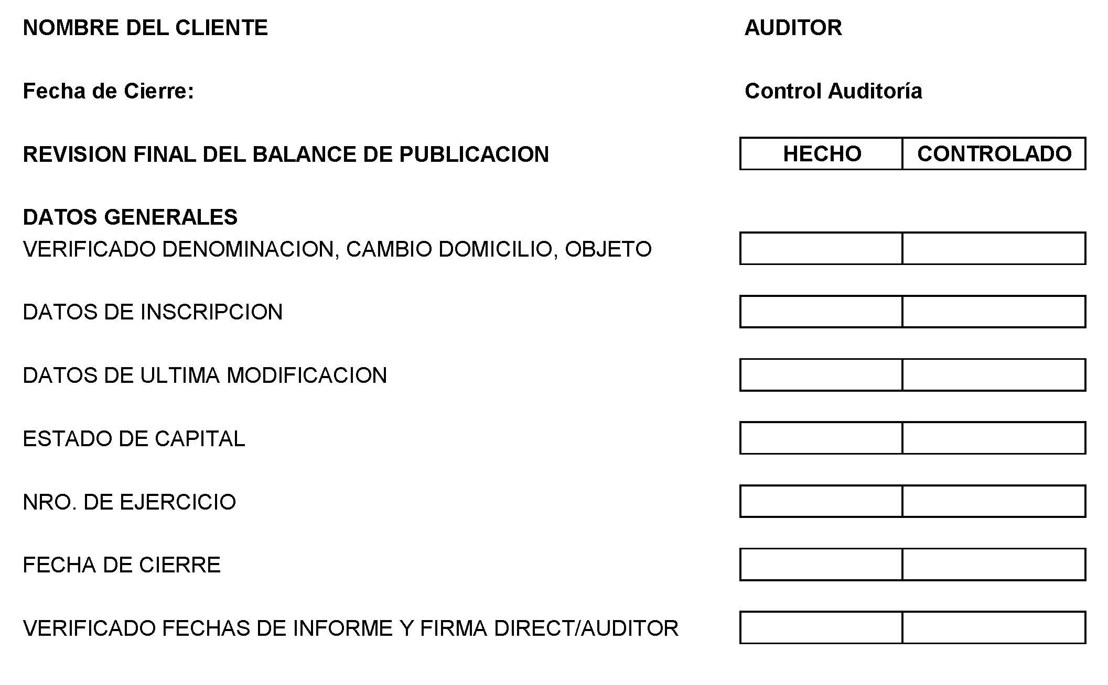
Herramienta para Estudios Profesionales con pautas a profesionales…

Slide 54
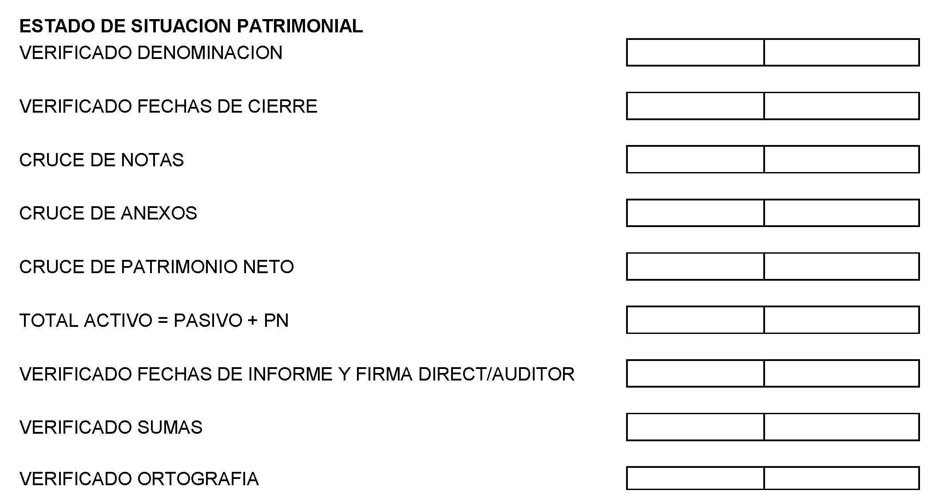
Herramienta para Estudios Profesionales con pautas a profesionales…

Slide 55
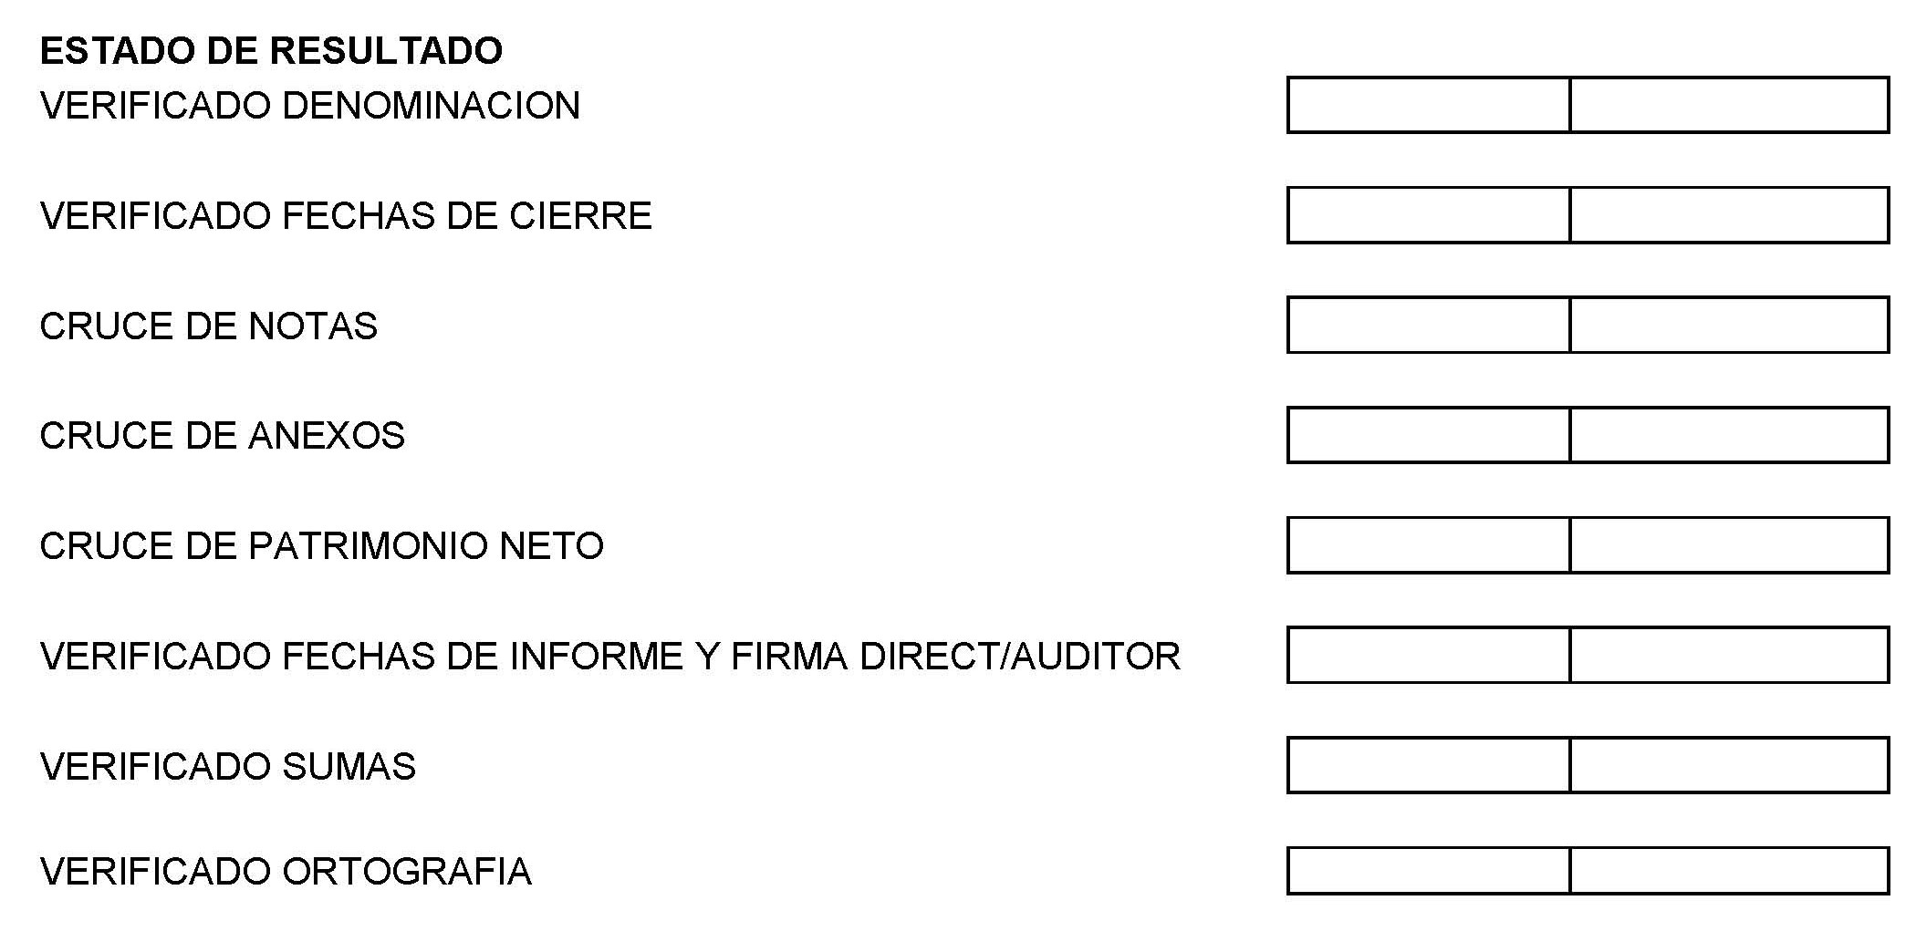
Herramienta para Estudios Profesionales con pautas a profesionales…

Slide 56
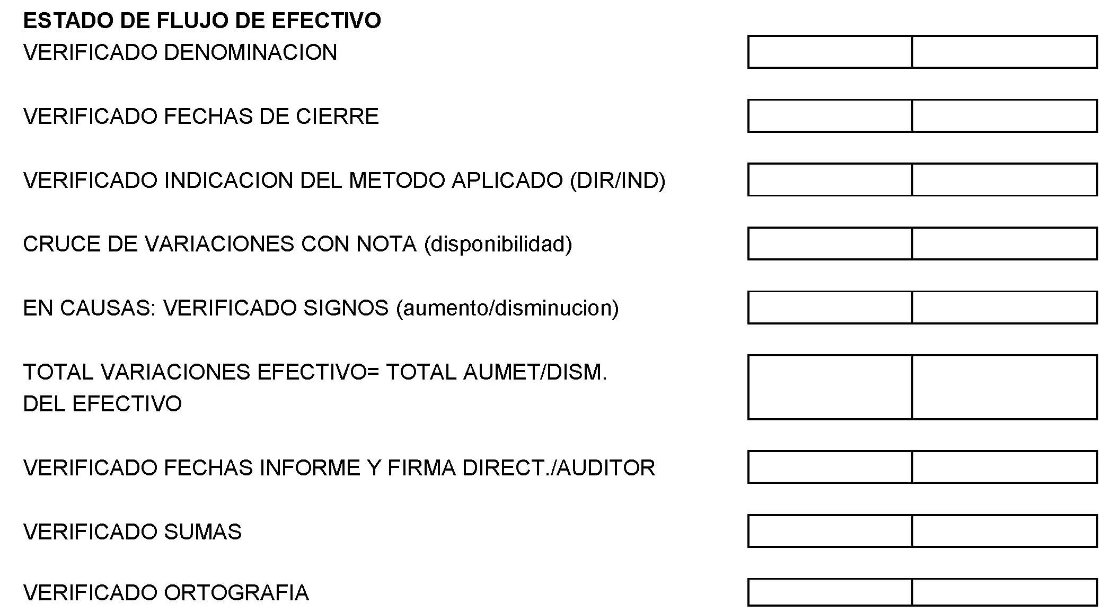
Herramienta para Estudios Profesionales con pautas a profesionales…

Slide 57
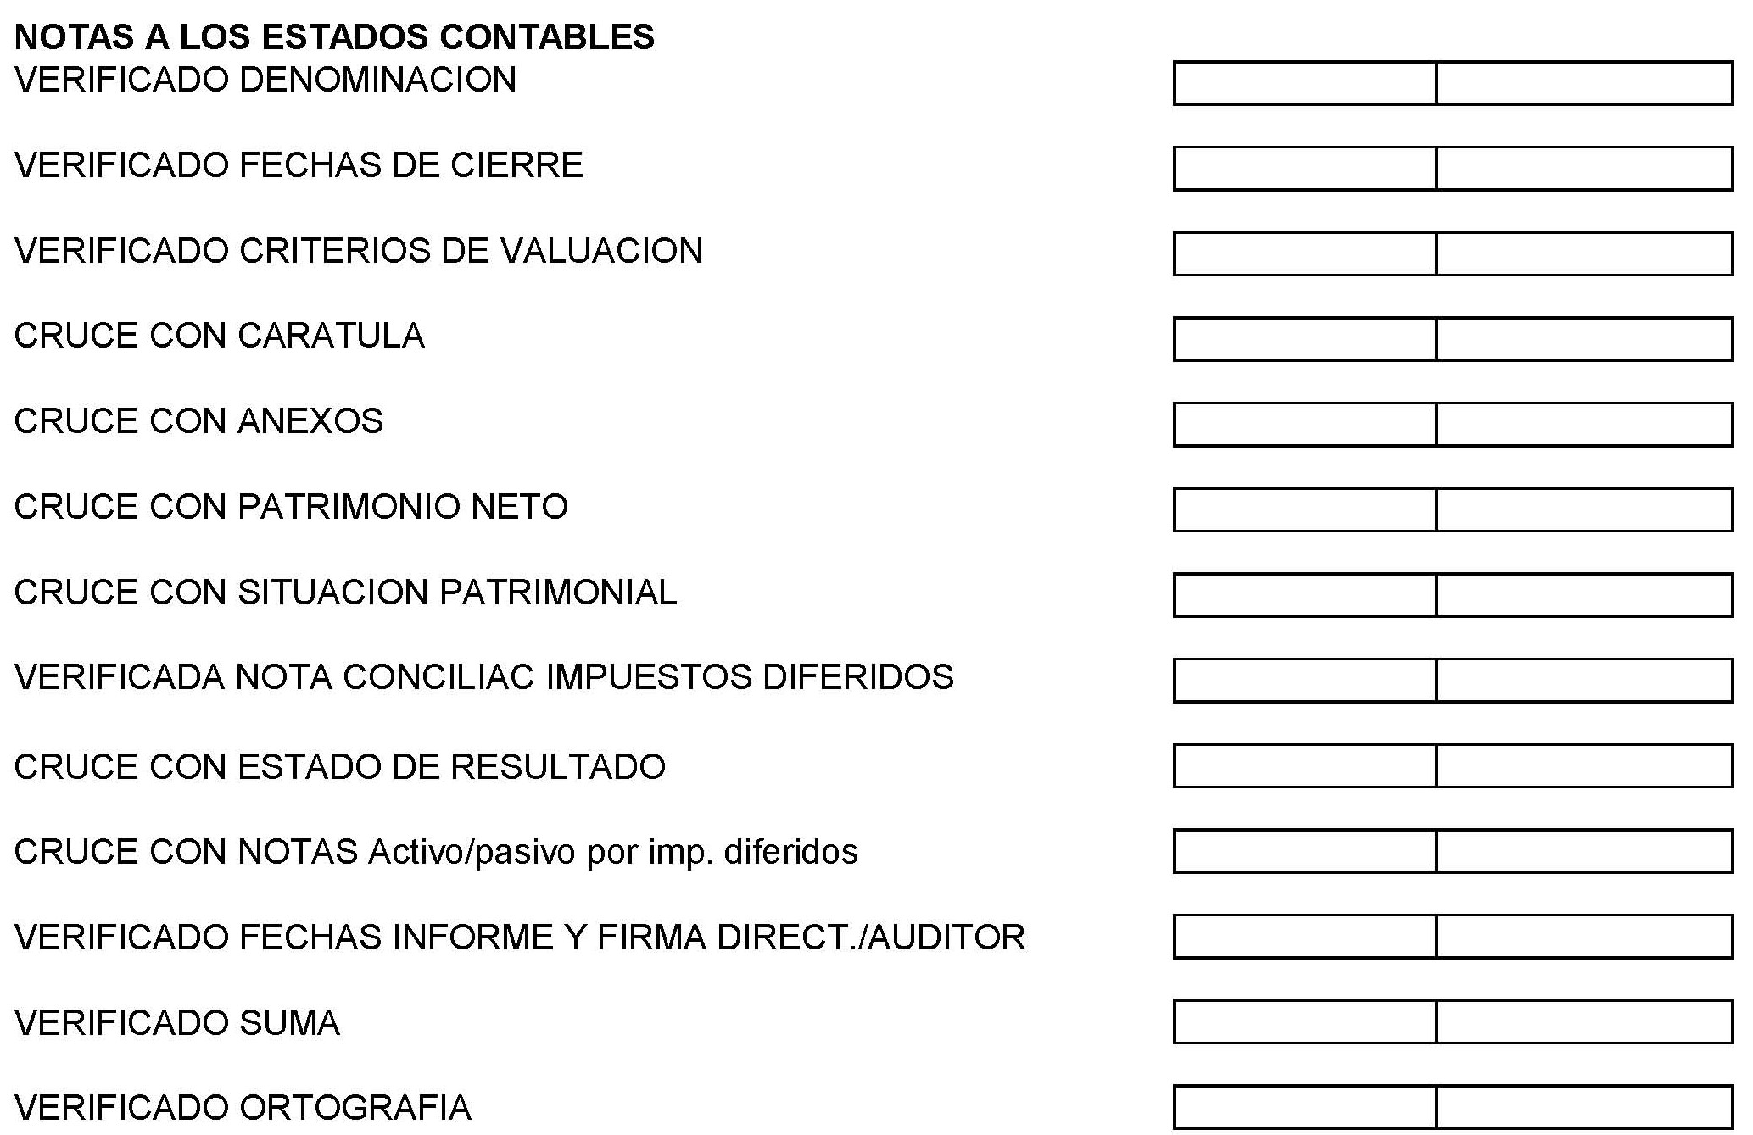
Herramienta para Estudios Profesionales con pautas a profesionales…

Slide 58
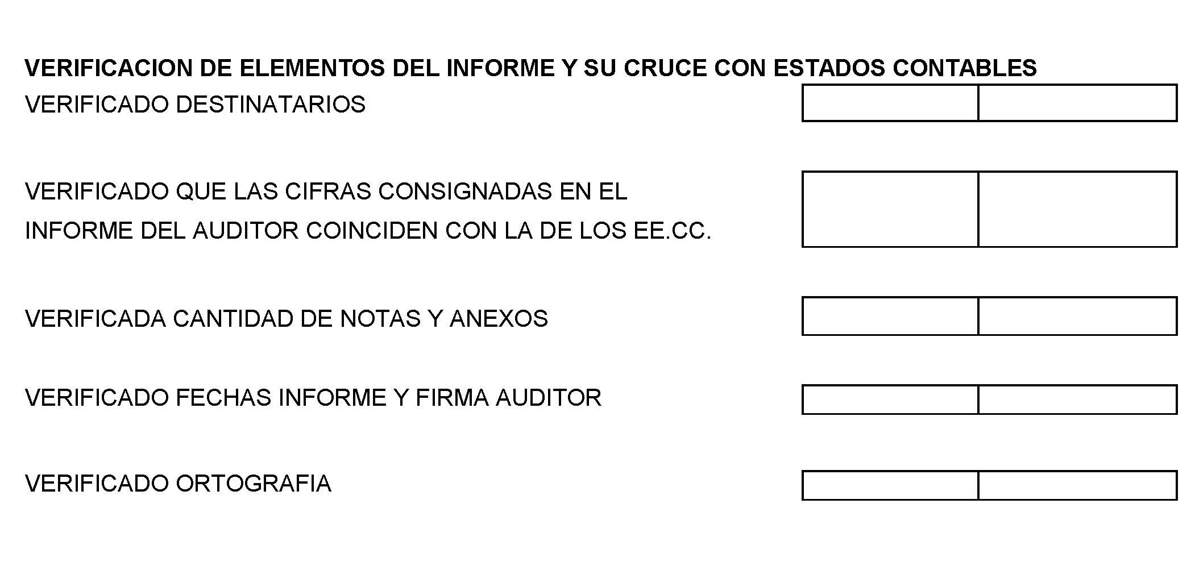
Herramienta para Estudios Profesionales con pautas a profesionales…

Slide 59
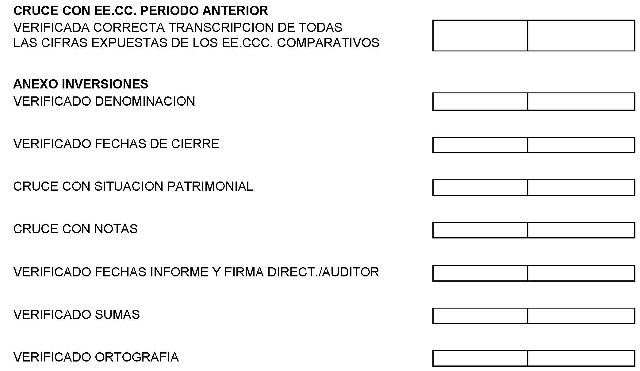
Herramienta para Estudios Profesionales con pautas a profesionales…

Slide 60
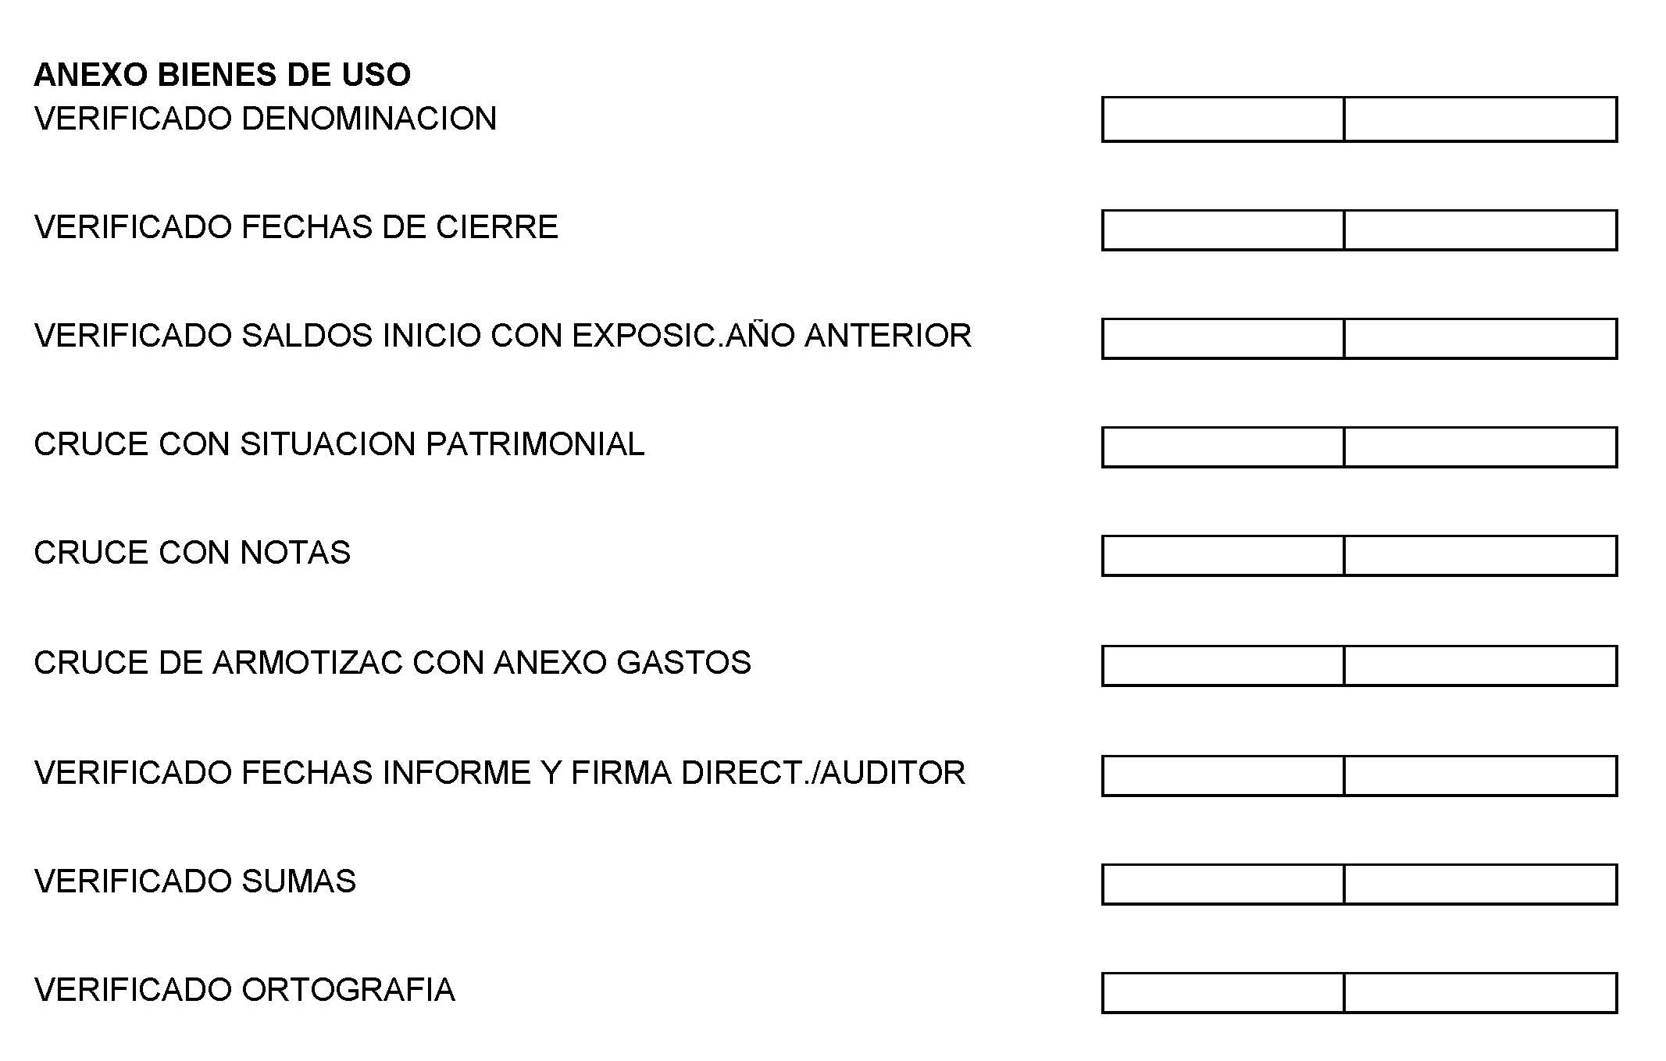
Herramienta para Estudios Profesionales con pautas a profesionales…

Slide 61
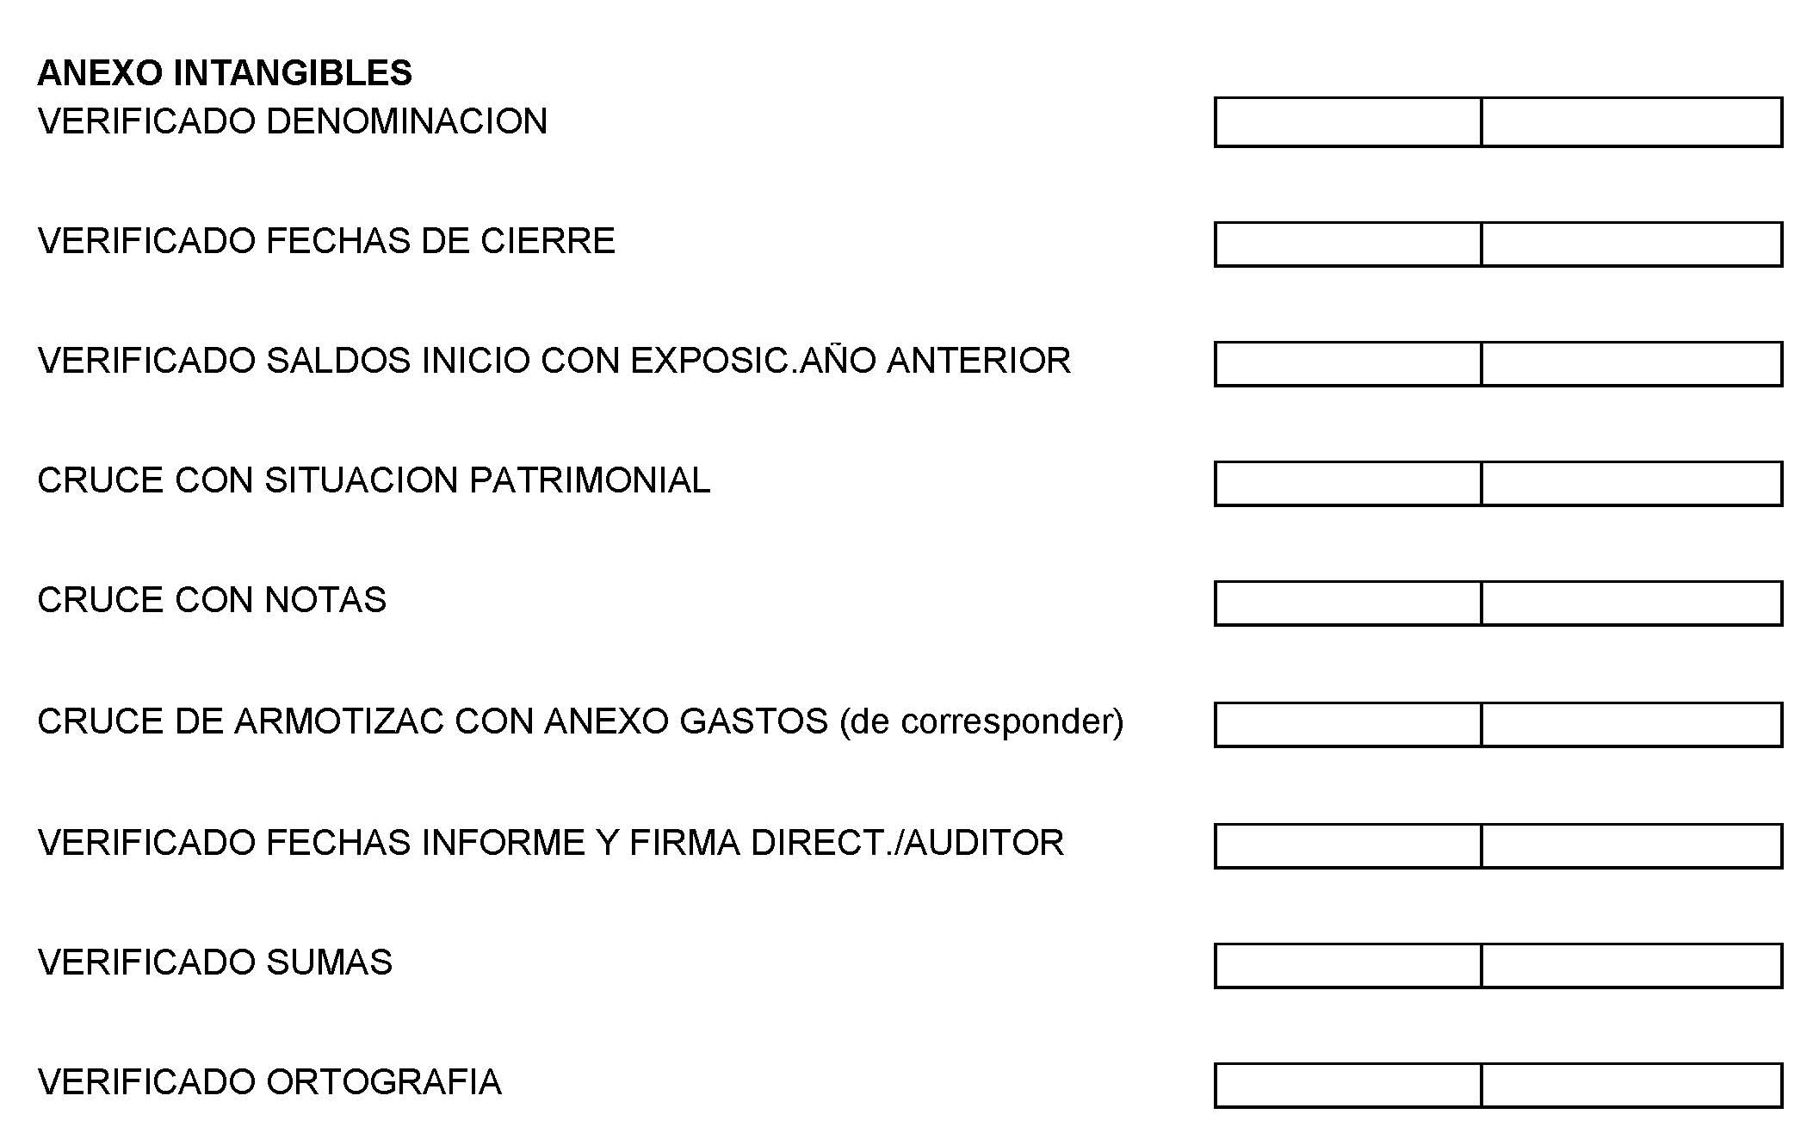
Herramienta para Estudios Profesionales con pautas a profesionales…

Slide 62
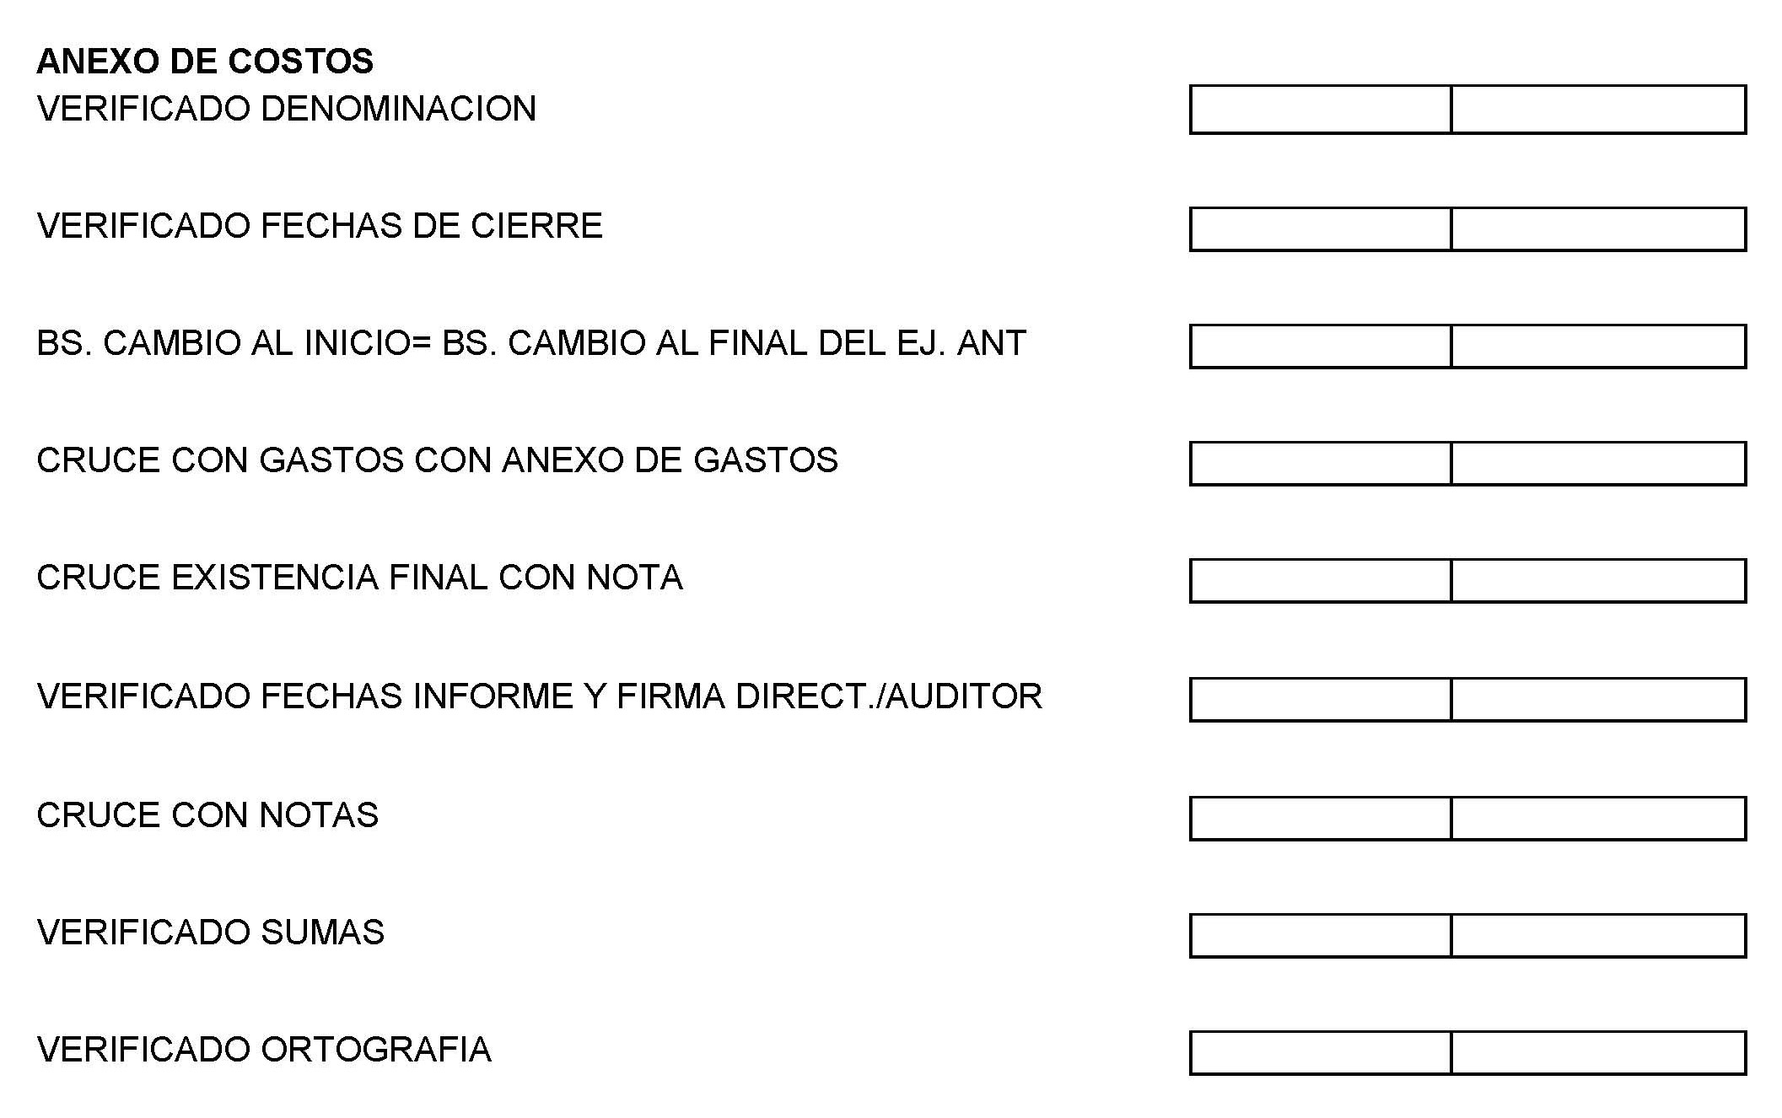
Herramienta para Estudios Profesionales con pautas a profesionales…

Slide 63
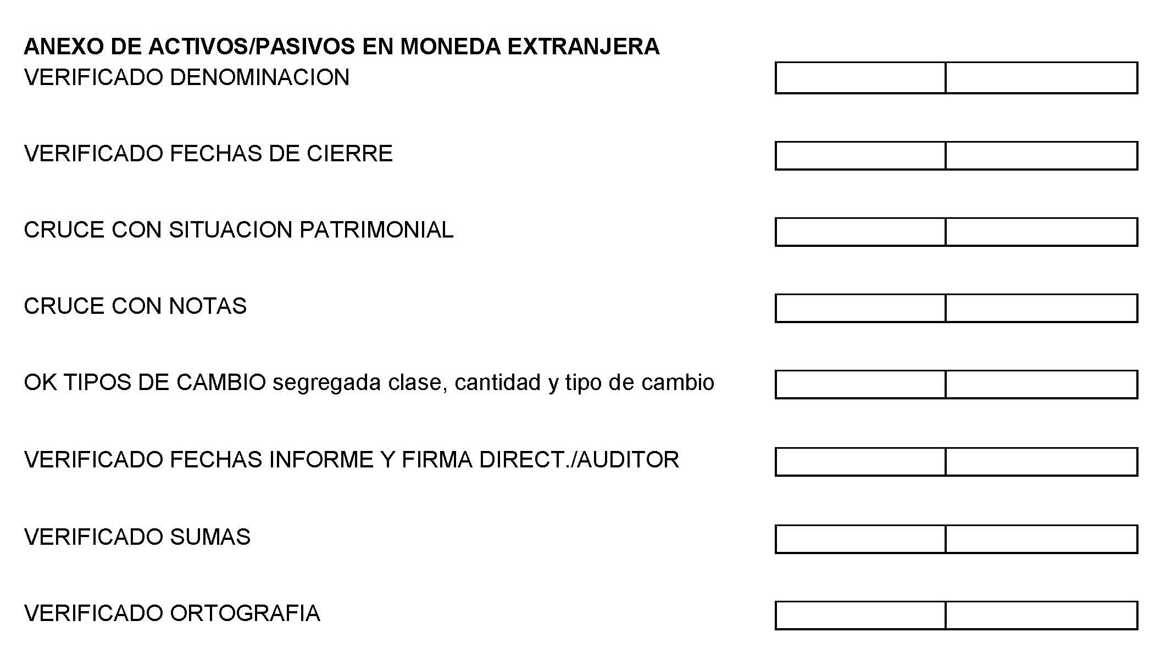
Herramienta para Estudios Profesionales con pautas a profesionales…

Slide 64
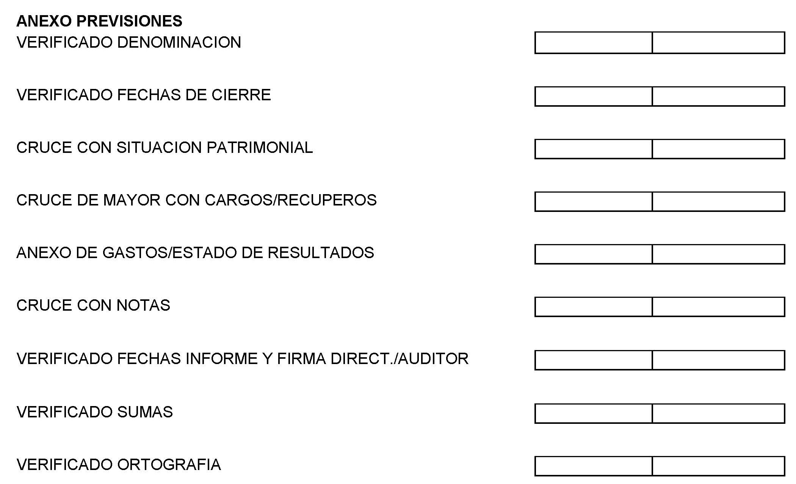
Herramienta para Estudios Profesionales con pautas a profesionales…

Slide 65
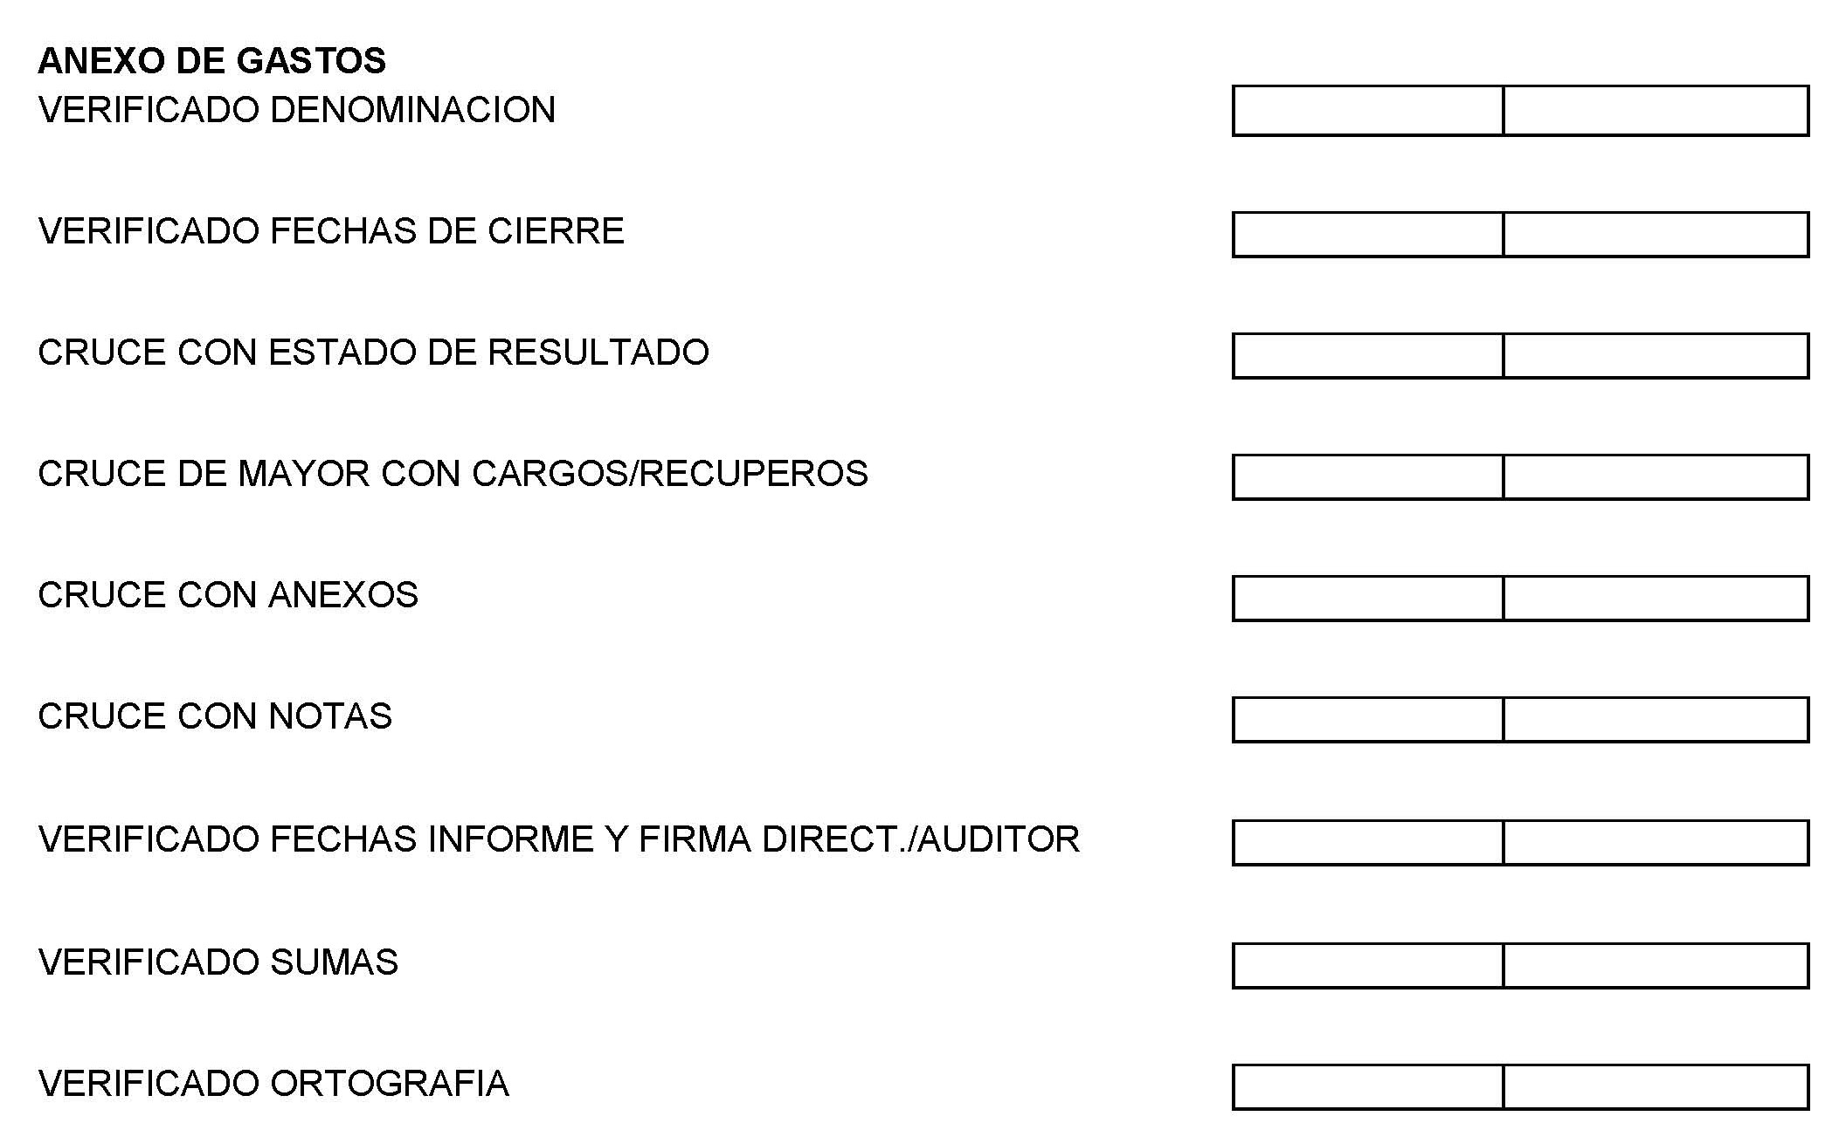
Herramienta para Estudios Profesionales con pautas a profesionales…

Slide 66
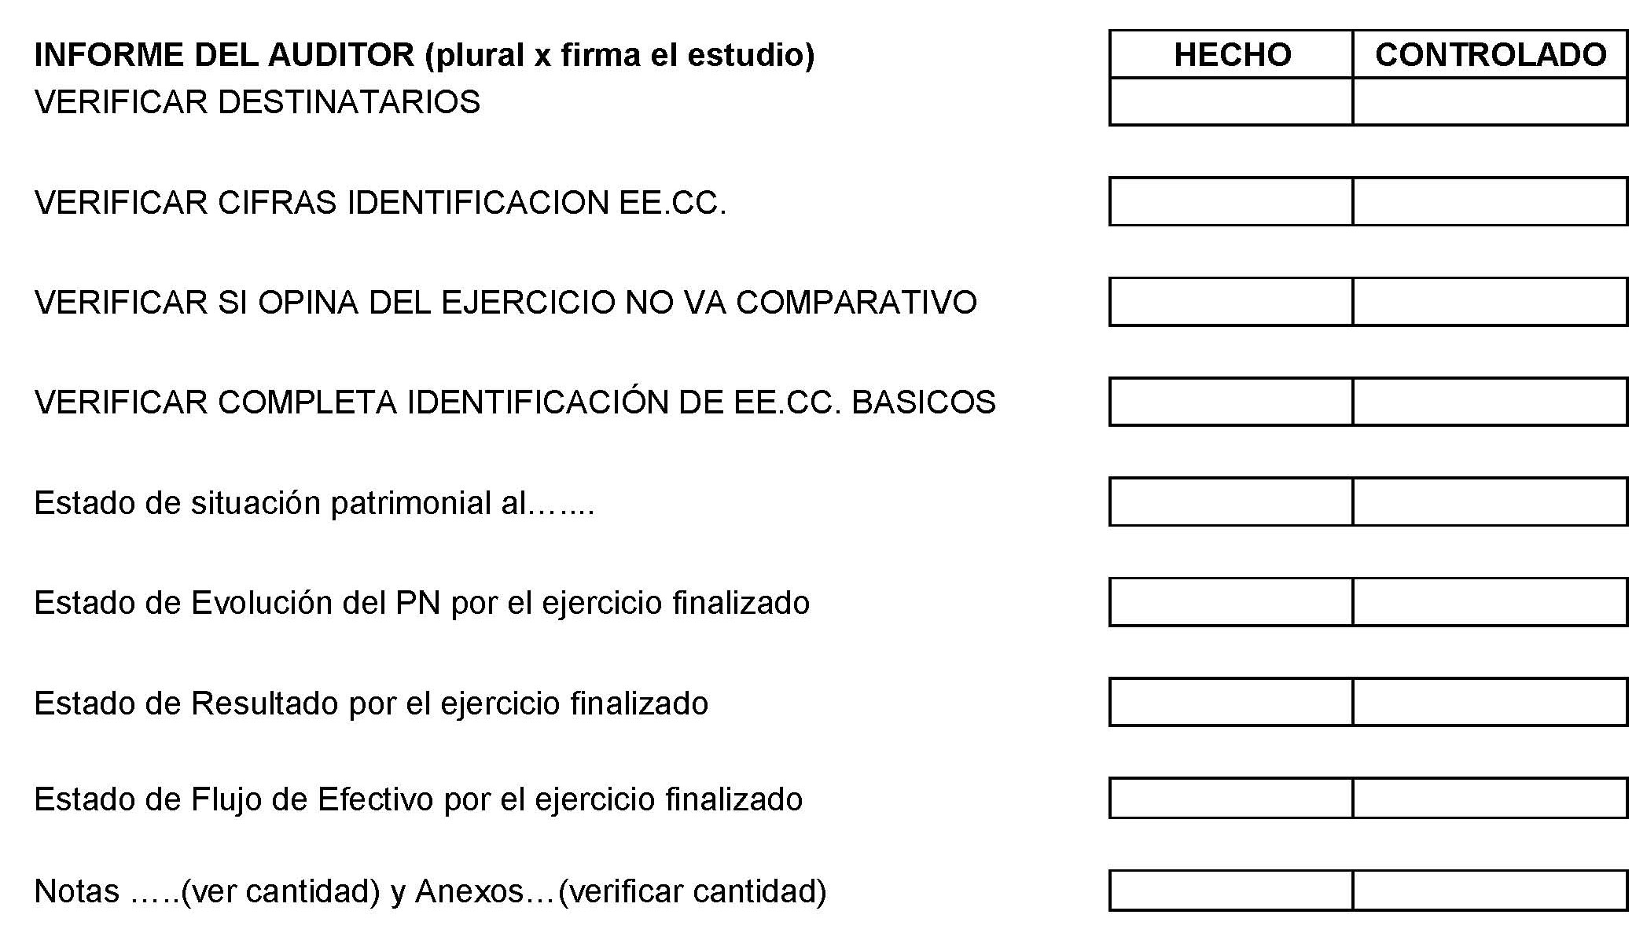
Herramienta para Estudios Profesionales con pautas a profesionales…

Slide 67
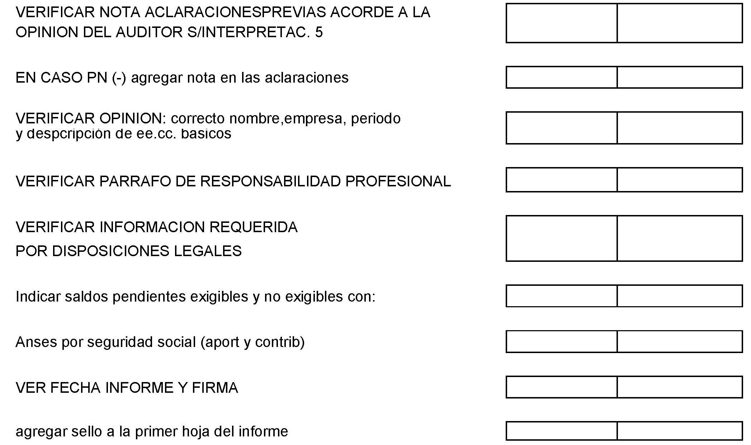
Herramienta para Estudios Profesionales con pautas a profesionales…

Slide 68
Trabajos Profesionales en formato electrónico. Legalización, recomendaciones para su uso y validación por parte de los usuarios. Memorando de S.T. FACPCE N°O-4
5

Slide 69
Aclaraciones
Esta presentación es orientativa, como parte de las tareas de acompañamiento que desarrolla la Secretaría Técnica y desde la experiencia en el uso de Firma Digital (con token) desde el año 2013. La Secretaría Técnica no es experta en informática por ello, recomendamos especialmente que cualquier inquietud o duda específica que consideren de relevancia, ya sea en materia técnico-informática, jurídica, u otra, sea tratada por los canales adecuados según el caso particular.

Slide 70
Objetivos
✓ Introducción a la Firma Digital ¿Qué es? ¿Cómo obtenerla? ✓ Presentación del Memorando S.T. FACPCE N° O-4 ✓ Ejemplos de uso de la Firma Digital

Slide 71
¿Qué es la Firma Digital?
Ley 25.506 – Firma digital – Régimen legal http://servicios.infoleg.gob.ar/infolegInternet/verNorma.do?id=70749 ARTICULO 2º — Firma Digital. Se entiende por firma digital al resultado de aplicar a un documento digital un procedimiento matemático que requiere información de exclusivo conocimiento del firmante, encontrándose ésta bajo su absoluto control. La firma digital debe ser susceptible de verificación por terceras partes, tal que dicha verificación simultáneamente permita identificar al firmante y detectar cualquier alteración del documento digital posterior a su firma.(…) ARTICULO 3° — Del requerimiento de firma. Cuando la ley requiera una firma manuscrita, esa exigencia también queda satisfecha por una firma digital. Este principio es aplicable a los casos en que la ley establece la obligación de firmar o prescribe consecuencias para su ausencia. (Los resaltados no son del original)

Slide 72
¿Qué es la Firma Digital?
Información oficial sobre Firma Digital Jefatura de Gabinete de Ministros → Secretaría de Innovación Pública https://www.argentina.gob.ar/jefatura/innovacion-publica/administrativa/firmadigital Información / Normativas / Instructivos Vías de contacto con autoridades nacionales AC-Oficina Nacional de Tecnologías de Información (ONTI) AC-Modernización (PFDR)

Slide 73
Algunos beneficios
Emisión y legalización de todo tipo de informe o certificación profesional. Amplia aceptación por usuarios y reguladores (Ej. Com. B.C.R.A. “C” 87084). Seguridad sobre la identidad del firmante e inalterabilidad de los documentos. Continuidad de la actividad y reducción de riesgos en contexto COVID-19. Rapidez y facilidad en el envío, recepción y distribución de documentos. Posibilidad de envíos múltiples sin necesidad de generar copias físicas adicionales. Ahorro de tiempos y costos de logística (traslado, entrega y retiro de papeles). Ahorro de costos operativos y cuidado del medioambiente. Apertura de nuevas posibilidades de prestación de servicios (TICs).

Slide 74
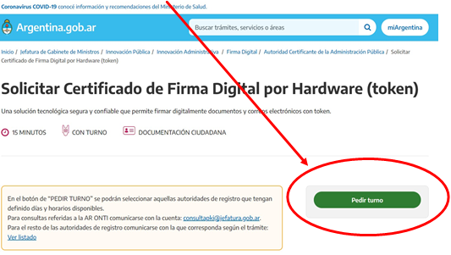
¿Cómo obtenerla?
Consejos Profesionales: Algunos CPCE establecieron mecanismos para facilitar la obtención de Firma Digital a sus matriculados, ya sea en forma directa o en colaboración con otras entidades (AR). Autoridades de Registro: https://pki.jgm.gov.ar/app/Listado_de_Autoridades_de_Registro.aspx Turnos online: https://www.argentina.gob.ar/jefatura/innovacion-publica/administrativa/firmadigital En sitio web JGM, dentro de cada tipo de firma, hay botones verdes para “pedir turno”: Con Token: Figuran diversas AR en todo el país.

Slide 75
Modalidades y características
FIRMA DIGITAL POR HARDWARE (“CON TOKEN”) Requiere la compra previa de un dispositivo criptográfico USB homologado (aprox. u$s 40). El certificado de Firma Digital se instala en el dispositivo USB, el día del turno. Para firmar requiere tener conectado el dispositivo USB (c/driver) e introducir el PIN. El proceso de firma se desarrolla localmente en la computadora y token utilizados. Permite ubicar, visualizar y personalizar la firma dentro del documento a firmar. Permite múltiples usos, incluidos casos especiales (Ej. Formularios AFIP, Emails).

Slide 76
Modalidades y características (cont.)
FIRMA DIGITAL REMOTA (“SIN TOKEN”) No requiere compra del dispositivo criptográfico (Token USB). Para firmar requiere contraseña personal y número aleatorio (OTP) de aplicación de celular. El proceso de firma se realiza en la Plataforma de Firma Digital Remota (firmar.gob.ar). El documento se firma con la misma validez, pero no es posible configurar la ubicación o personalizar la firma dentro del documento. Permite cubrir la mayoría de las necesidades de los profesionales matriculados (informes, certificaciones, papeles de trabajo, comunicaciones, etc., salvo casos específicos).

Slide 77
Presentación del Memorando ST FACPCE N°O-4(*)
Puntos principales: Todo informe o certificación profesional, ya sea en soporte papel o formato digital, debe contar con la legalización del Consejo Profesional, la cual comprende una serie de controles y verificaciones, y es requisito legal para su validez (**); La tecnología de firma digital goza de pleno respaldo legal en nuestro país y puede utilizarse en reemplazo de la firma manuscrita, bajo el amparo del Art. 3 de la Ley 25.506; El CPCE de Salta legaliza digitalmente todo tipo de informes y certificaciones (sobre Estados Contables, Certificaciones de ingresos o manifestaciones de bienes, Certificaciones de origen de fondos, Informes o certificaciones especiales, etc.); Para el usuario o receptor, resulta fundamental verificar la validación de las firmas digitales en él insertas, así como la inalterabilidad de los documentos, El receptor podría generar para uso interno una copia certificada impresa del documento digital original (previamente validado y conservado), a cuyo fin se recomienda incluir captura de datos del certificado digital utilizado para su firma. (*) Fecha de emisión: 08/10/2020; acceso; http://www.consejosalta.org.ar/wp-content/uploads/Memorando-de-Secretaria-Tecnica-No-O-4-2.pdf (**) Por ejemplo, la Ley Provincial N°4582 en su articulo 48, establece que los dictámenes, informes y/o certificaciones, no tendrán validez sin autenticación de la firma del profesional por parte del Consejo Profesional de Ciencias Económicas de Salta.

Slide 78
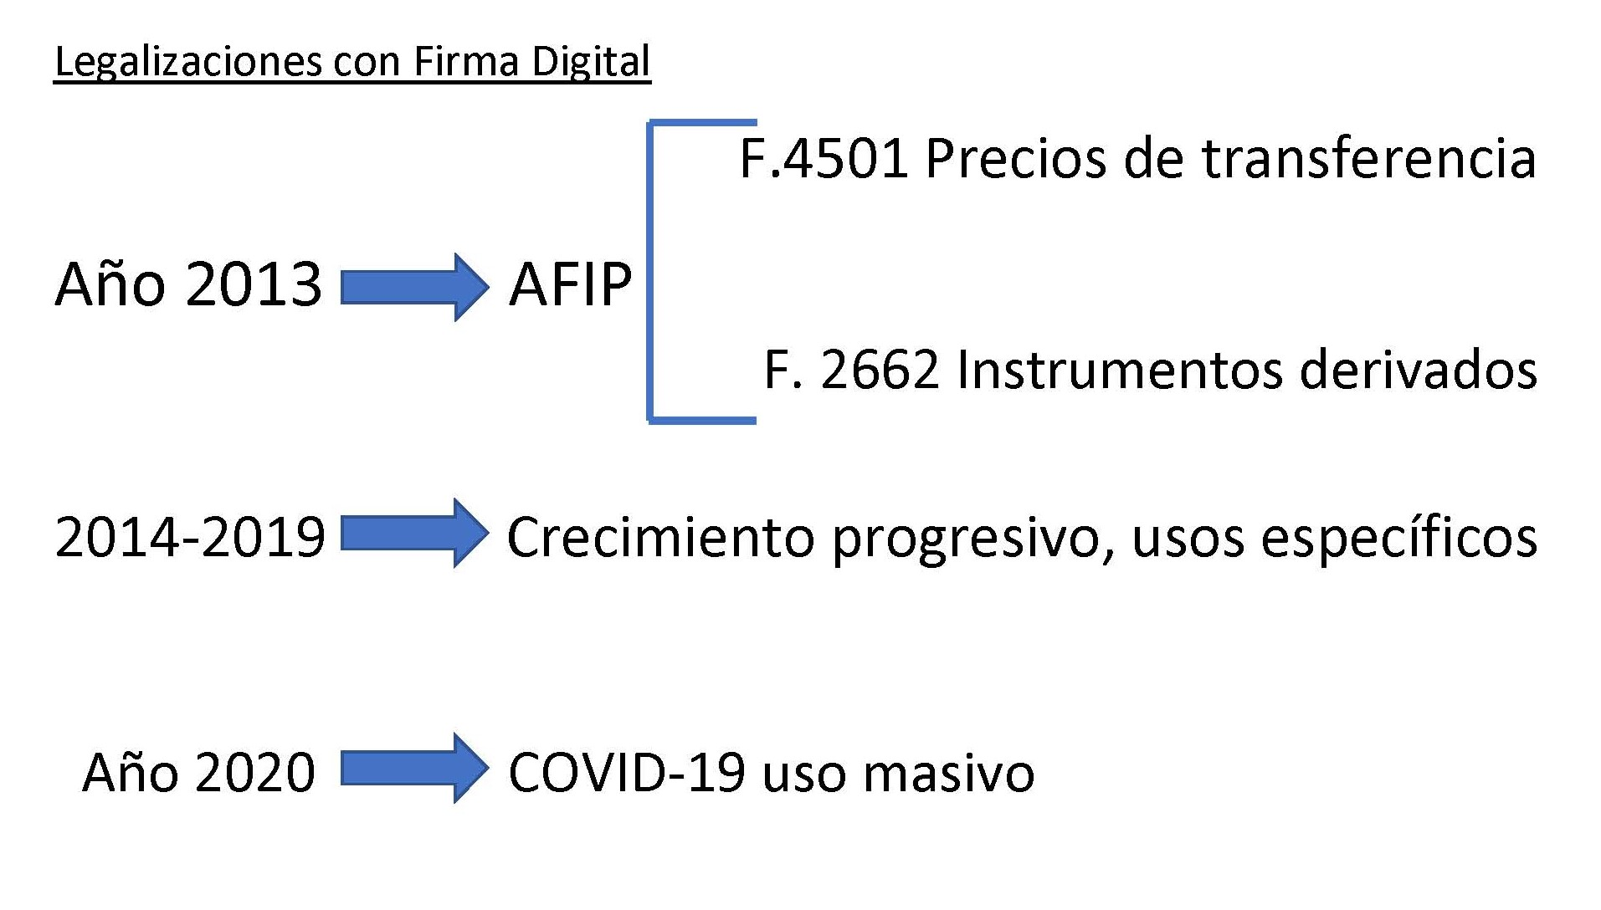
Memorando ST FACPCE N°O-4

Slide 79
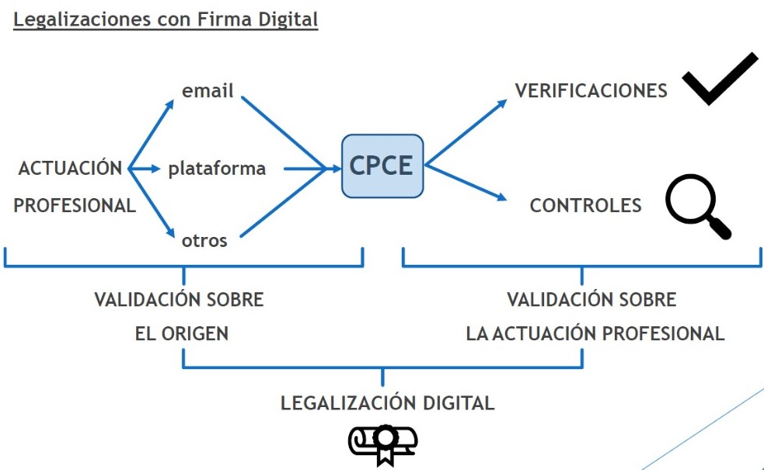
Memorando ST FACPCE N°O-4

Slide 80
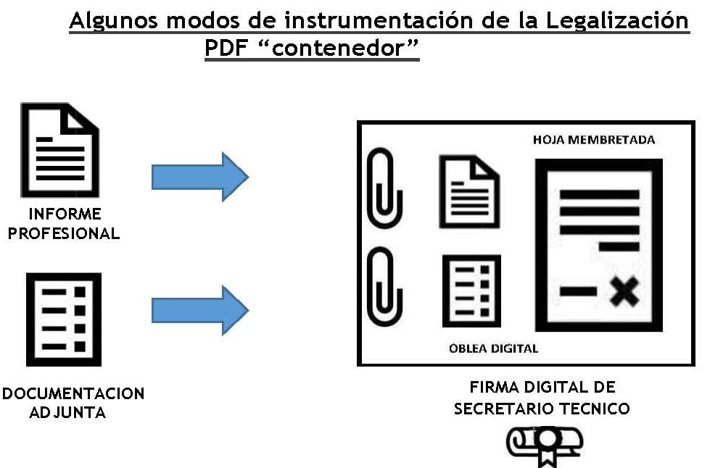
Memorando ST FACPCE N°O-4

Slide 81
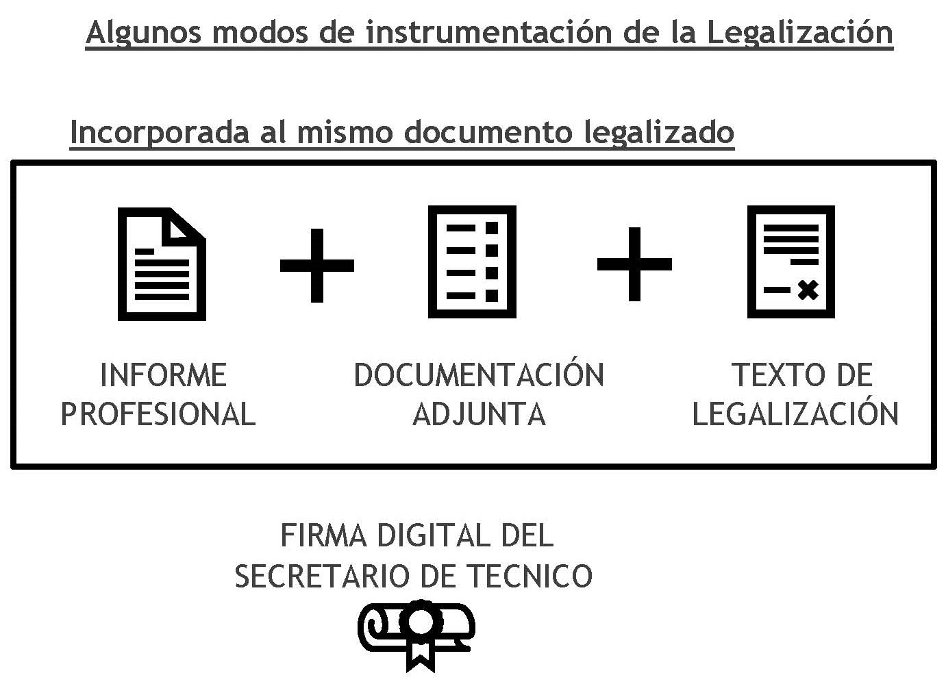
Memorando ST FACPCE N°O-4

Slide 82
Memorando ST FACPCE N°O-4
FIRMA DIGITAL POR HARDWARE (“CON TOKEN”) Firma con Adobe Reader DC (gratuito). En recuadro libre, o campo especial de firma. Sólo una firma por archivo y persona (no firmar en cada hoja). Firma con o sin bloqueo del documento (impide intervención o firma posterior). Validación de firmas por el receptor. Datos del firmante y autoridad emisora del certificado. Requisitos en la PC donde se realizará la validación: Instalar “Cadena de confianza” Configurar “Adobe Reader DC” https://www.argentina.gob.ar/valida-los-documentos-electronicos-firmados-digitalmente ¡Cuidado con certificados vencidos alojados en el Token USB!

Slide 83
Memorando ST FACPCE N°O-4
FIRMA DIGITAL REMOTA (“SIN TOKEN”) Firmador online: https://firmar.gob.ar/firmador/#/ Ingreso con CUIL + contraseña + OTP (celular). Firma con PIN personal. Instructivo de uso: https://argentina.gob.ar/sites/default/files/firmador_pasoapaso.pdf Ejemplo de documento firmado. Validación de firmas -> Idéntica a la Firma Digital con Token.

Slide 84
Memorando ST FACPCE N°O-4
Conclusiones Todo informe o certificación profesional debe estar legalizado por el CPCE. Tanto en soporte papel como digital, es un requisito legal para su validez, y agrega valor al usuario final, dados los diversos controles y verificaciones que su proceso comprende; La Firma Digital goza de pleno respaldo legal en nuestro país y puede utilizarse en reemplazo de la firma manuscrita, bajo el amparo del Art. 3 de la Ley 25.506; Existen diversas herramientas y posibilidades para gestionar documentos electrónicos en diferentes formatos, unificarlos, compaginarlos, adjuntarlos, etc. Una vez firmados, debemos tener precaución de no alterar o suprimir su firma, para que no pierdan validez. Es recomendable un uso eficiente del peso de los archivos (emails hasta 25Mb). Resulta fundamental verificar la validación de las firmas digitales, así como la inalterabilidad de los documentos.

Slide 85
LEGALIZACION DIGITAL CPCE DE SALTA
Resolución General N° 3.310 Resolución General N° 3.326 Resolución General N° 3.328 Resolución General N° 3.365

Slide 86
LEGALIZACION DIGITAL CPCE DE SALTA
GUIA PRACTICA PASO A PASO DEL PROCEDIMIENTO ALTERNATIVO PARA LEGALIZACIONES DIGITALES Paso 1: El profesional suscribe en original y con el sello profesional, su informe o certificación y la documentación del comitente objeto del encargo que los acompaña. Paso 2: Tales documentos, junto con la DDJJ para legalización de manera alternativa, se remiten escaneados, en archivos PDF separados, al Consejo Profesional de Ciencias Económicas de Salta, desde la casilla de correo electrónico que se encuentra declarada por el profesional ante el mismo, adjuntando en dos archivos separados la Liquidación de Derechos y el comprobante de pago, a través de depósito o transferencia, del Derecho de legalización que corresponda según el tipo de actuación profesional de que se trate. La casilla de correo electrónico de recepción es: firmadigital@consejosalta.org.ar Respecto al tamaño total de todos los archivos adjuntos por mail, no deberá exceder los 35 megabytes.

Slide 87
LEGALIZACION DIGITAL CPCE DE SALTA
GUIA PRACTICA PASO A PASO DEL PROCEDIMIENTO ALTERNATIVO PARA LEGALIZACIONES DIGITALES (cont.) Paso 3: El Consejo Profesional, a modo de confirmación del origen de los documentos, contestará el mail solicitando la confirmación de su emisor, la que deberá hacerse dentro de las 2 horas de remitido el mail. En caso de confirmación por parte del profesional se dará curso a la actuación; en caso de silencio se tendrá por desistido el trámite, sin perjuicio que pueda el profesional iniciarlo nuevamente. Paso 4: El Consejo Profesional efectuará las verificaciones de matrícula y controles formales sobre la actuación profesional de acuerdo con sus reglamentos, excepto por el control de la firma, dado que no cuenta con la presencia de un documento con firma ológrafa original o suscripto mediante tecnología de firma digital.

Slide 88
LEGALIZACION DIGITAL CPCE DE SALTA
GUIA PRACTICA PASO A PASO DEL PROCEDIMIENTO ALTERNATIVO PARA LEGALIZACIONES DIGITALES (cont.) Paso 5: Realizadas las verificaciones sin observaciones, o resueltas aquellas que se hubieren detectado, los documentos se adjuntarán a la hoja o folio membretado de Legalización, que contiene la leyenda: “El Consejo Profesional legaliza la actuación profesional N° 00000/2020 adjunta, perteneciente a (comitente) referida a (tipo de actuación profesional) de fecha (fecha/período) y declara que consta en sus registros que (profesional) se encuentra inscripto en la matrícula de (tipo, número, tomo y folio). La presente tiene el alcance indicado en la Resolución General N° 3.310 y sus modificatorias, y se emite sin control de firma ológrafa o digital del profesional matriculado”.

Slide 89
LEGALIZACION DIGITAL CPCE DE SALTA
GUIA PRACTICA PASO A PASO DEL PROCEDIMIENTO ALTERNATIVO PARA LEGALIZACIONES DIGITALES (cont.) Paso 6: El Secretario Técnico firmará digitalmente la hoja o folio membretado de Legalización con los documentos adjuntos o, en su caso, comunicará al profesional que la actuación profesional ha sido recomendada. Paso 7: La hoja o folio membretado de Legalización firmada se remitirá al profesional mediante respuesta al correo electrónico recibido. Paso 8: Oportunamente la administración remitirá el comprobante electrónico por el pago recibido.

Slide 90
LEGALIZACION DIGITAL CPCE DE SALTA
Declaración Jurada de Profesional en Ciencias Económicas para Legalización de manera alternativa por Decreto Nacional N° 297/2020 y demás medidas que extiendan el aislamiento social, preventivo y obligatorio. (nombre y apellido del profesional), matrícula …tomo… folio… Declara bajo juramento que responde por la veracidad de su firma en el documento escaneado que remite en formato PDF al Consejo Profesional de Ciencias Económicas de Salta desde la casilla de correo electrónico que se encuentra declarada por el profesional ante el mismo, y manifiesta que asume total responsabilidad por las consecuencias legales que esta modalidad excepcional podría acarrear, al no contar el profesional con firma digital, entendiendo que la intervención del Consejo Profesional de Ciencias Económicas de Salta, se limita a verificar su situación de matrícula y el cotejo del documento adjunto, sin comprender su firma ológrafa escaneada, hasta tanto dure la medida de aislamiento social obligatorio.( art 5 Decreto 297/2020). Lugar y fecha

Slide 91
LEGALIZACION DIGITAL CPCE DE SALTA
PROCEDIMIENTO ALTERNATIVO LEGALIZACION DIGITAL

Slide 92
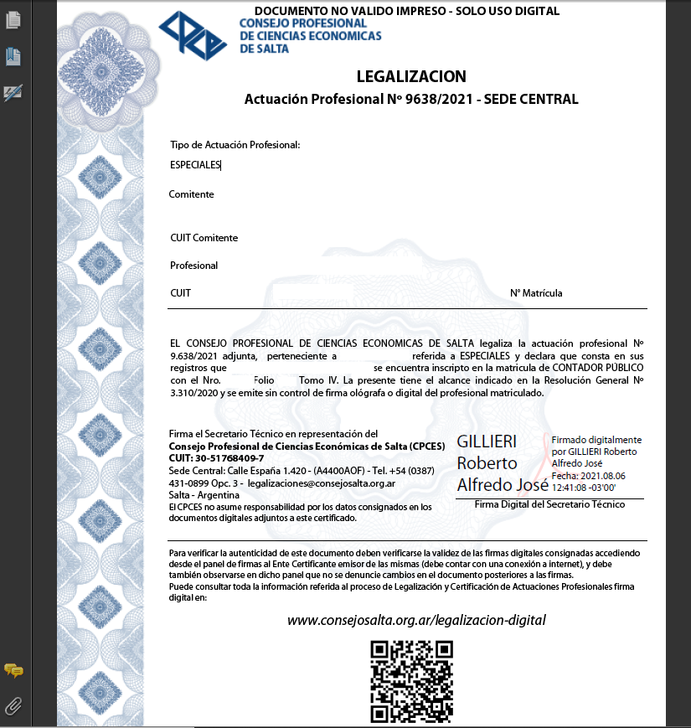
LEGALIZACION DIGITAL CPCE DE SALTA
PROCEDIMIENTO ALTERNATIVO

Slide 93
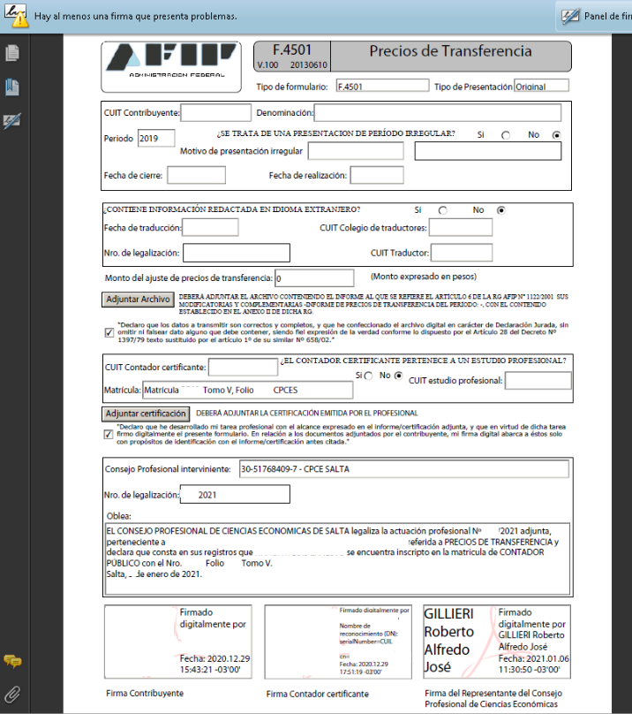
LEGALIZACION DIGITAL CPCE DE SALTA
AFIP – PRECIOS DE TRANSFERENCIA

Slide 94
LEGALIZACION DE ACTUACIONES PROFESIONALES NORMAS EN VIGENCIA Y FORMALIDADES PARA LA PRESENTACION
RESOLUCIONES TECNICAS | RT 55 | Modificación de la RT N° 15: Normas sobre la actuación del Contador Público como Síndico Societario. Derogación RT Nº 45
 | RT 54 | Normas Contables Profesionales: Norma Unificada Argentina de Contabilidad
 | RT 53 | Modificación de la Resolución Técnica N° 37 Normas de Auditoria, Revisión, otros encargos de de aseguramiento, certificaciones, servicios relacionados e informes de cumplimiento
 | RT 52 | Nuevo texto de la Resolución Técnica Nº 22: Normas Contables Profesionales: Actividad Agropecuaria”, modificaciones a la Resolución Técnica N° 17 “Normas Contables Profesionales: Desarrollo de Cuestiones de Aplicación General” y a la Resolución Técnica N° 9, Normas Particulares de Exposición Contable para Entes Comerciales, Industriales y de Servicios
 | RT 51 | Nuevo texto de la Resolución Técnica Nº 24 Normas Profesionales: Aspectos particulares de exposición Contable y procedimientos de auditoría para entes Cooperativos.
 | RT 50 | Formulación y Evaluación de Proyectos de Inversión
6

Slide 95
LEGALIZACION DE ACTUACIONES PROFESIONALES NORMAS EN VIGENCIA Y FORMALIDADES PARA LA PRESENTACION
RESOLUCIONES TECNICAS | RT 49 | Plan de Negocios – Marco Conceptual e Informe de Plan de Negocios
 | RT 48 | Normas Contables Profesionales: Remedición de Activos
 | RT 47 | Informe de Precios de Transferencia
 | RT 46 | Nuevo texto de la Resolución Técnica Nº 22: Normas Contables Profesionales: Actividad Agropecuaria”, modificaciones a la Resolución Técnica N° 17 “Normas Contables Profesionales: Desarrollo de Cuestiones de Aplicación General” y a la Resolución Técnica N° 9, Normas Particulares de Exposición Contable para Entes Comerciales, Industriales y de Servicios
6

Slide 96
LEGALIZACION DE ACTUACIONES PROFESIONALES NORMAS EN VIGENCIA Y FORMALIDADES PARA LA PRESENTACION
RESOLUCIONES TECNICAS | RT 45 | Modificación de la Resolución Técnica N° 15: Normas sobre la actuación del Contador Público como Sindico Societario.
 | RT 44 | Normas Contables Profesionales: Modificación de la Resolución Técnica N° 36 – Balance Social.
 | RT 43 | Modificación de la Resolución Técnica N° 26 Normas Contables Profesionales: Adopción de las Normas Internacionales de Información Financiera (NIIF) del Consejo de Normas Internacionales de Contabilidad (IASB) y de la Norma Internacional de Información Financiera para Pequeñas y Medianas Entidades (NIIF para las PYMES).
 | RT 42 | Normas Contables Profesionales. Modificación de la Resolución Técnica N° 41 para incorporar aspectos de reconocimiento y medición para entes medianos.
 | RT 41 | Normas Contables Profesionales, desarrollo de cuestiones de aplicación general: aspectos de reconocimiento y medición para entes pequeños.

Slide 97
LEGALIZACION DE ACTUACIONES PROFESIONALES NORMAS EN VIGENCIA Y FORMALIDADES PARA LA PRESENTACION
RESOLUCIONES TECNICAS | RT 40 | Normas Contables Profesionales: Modificación de las Resoluciones Técnicas Nº 9 y 11.
 | RT 39 | Normas Contables Profesionales: Modificación de las Resoluciones Técnicas Nº 6 y 17. Expresión en moneda homogénea.
 | RT 38 | Modificación de la Resolución Técnica 26: Adopción de las Normas Internacionales de Información Financiera (NIIF) del Consejo de Normas Internacionales de Contabilidad (IASB) y de la Norma Internacional de Información Financiera para pequeñas y medianas entidades (“NIIF para las Pymes).
 | RT 37 | Normas de Auditoría, Revisión, Otros Encargos de Aseguramiento, Certificación y Servicios Relacionados.
 | RT 36 | Normas contables profesionales: Balance Social.
 | RT 35 | Adopción de las Normas Internacionales de encargos de aseguramiento y servicios relacionados del IAASB de la IFAC.

Slide 98
LEGALIZACION DE ACTUACIONES PROFESIONALES NORMAS EN VIGENCIA Y FORMALIDADES PARA LA PRESENTACION
RESOLUCIONES TECNICAS | RT 34 | Adopción de las Normas Internacionales de Control de Calidad y Normas sobre Independencia.
 | RT 33 | Adopción de las Normas Internacionales de encargos de revisión del IAASB de la IFAC.
 | RT 32 | Adopción de las Normas Internacionales de Auditoría del IAASB de la IFAC.
 | RT 31 | Normas Contables Profesionales: Modificación de las Resoluciones Técnicas Nº 9, 11, 16 y 17. Introducción del modelo de revaluación de bienes de uso excepto activos biológicos.
 | RT 30 | Normas Contables Profesionales: Modificaciones a la Sección 9 de la Segunda Parte de la Resolución Técnica Nº 17.
 | RT 29 | Modificación de la Resolución Técnica 26: Normas contables profesionales: Adopción de las Normas internacionales de información financiera (NIIF) del Consejo de Normas Internacionales de Contabilidad (IASB).

Slide 99
LEGALIZACION DE ACTUACIONES PROFESIONALES NORMAS EN VIGENCIA Y FORMALIDADES PARA LA PRESENTACION
RESOLUCIONES TECNICAS | RT 28 | Modificaciones de las Resoluciones Técnicas F.A.C.P.C.E. 8 y 16. Impracticabilidad - Presentación de Información Comparativa.
 | RT 27 | Normas Contables Profesionales: Modificaciones a las Resoluciones Técnicas 6, 8, 9, 11, 14, 16, 17, 18, 21, 22, 23 y 24.
 | RT 26 | Normas Contables Profesionales: Adopción de las Normas Internacionales de Información Financiera (NIIF) del Consejo de Normas Internacionales de Contabilidad (IASB).
 | RT 25 | Normas Contables Profesionales: Modificación de la Resolución Técnica Nº 11: Normas particulares de exposición contable para entes sin fines de lucro.
 | RT 24 | Aspectos particulares de la exposición contable y procedimientos de auditoria para entes cooperativos.

Slide 100
LEGALIZACION DE ACTUACIONES PROFESIONALES NORMAS EN VIGENCIA Y FORMALIDADES PARA LA PRESENTACION
RESOLUCIONES TECNICAS | RT 23 | Beneficios a los empleados posteriores a la terminación de la relación laboral y otros beneficios a largo plazo
 | RT 22 | Actividad Agropecuaria
 | RT 21 | Valor Patrimonial Proporcional, Consolidación de Estados Contables e Información a exponer sobre partes relacionadas.
 | RT 20 | Instrumentos Derivados y Operaciones de Cobertura
 | RT 19 | Normas Contables Profesionales: Modificaciones a las Resoluciones Técnicas 4, 5, 6 ,8 ,9 ,11 y 14
 | RT 18 | Normas Contables Profesionales: Desarrollo de algunas cuestiones de aplicación particular
 | RT 17 | Normas Contables Profesionales : Desarrollo de cuestiones de aplicación general

Slide 101
LEGALIZACION DE ACTUACIONES PROFESIONALES NORMAS EN VIGENCIA Y FORMALIDADES PARA LA PRESENTACION
RESOLUCIONES TECNICAS | RT 16 | Marco conceptual de las normas contables profesionales distintas a las referidas en la Resolución Técnica Nº 26
 | RT 15 | Normas sobre la actuación del contador público como síndico societario
 | RT 14 | Información contable de participaciones en negocios conjuntos
 | RT 13 | Conversiones de Estados Contables
 | RT 11 | Normas particulares de exposición contable para entes sin fines de lucro
 | RT 9 | Normas particulares de exposición contable para entes comerciales, industriales y de servicios
 | RT 8 | Normas Generales de exposición contable
 | RT 6 | Estados Contables en Moneda Homogénea

Slide 102
LEGALIZACION DE ACTUACIONES PROFESIONALES NORMAS EN VIGENCIA Y FORMALIDADES PARA LA PRESENTACION
INTERPRETACIONES | N° 1 | Transacciones entre partes relacionadas (financieras, refinanciaciones y otras).
 | N° 2 | Estado de Flujo de Efectivo y sus equivalentes.
 | N° 3 | Contabilización del Impuesto a las Ganancias.
 | N° 4 | Aplicación del Anexo A de las Resoluciones Técnicas 17 y 18.
 | N° 5 | El Informe del Auditor sobre cifras e información presentada a efectos comparativos.
 | N°6 | Auditoría o revisión del Balance Social.

Slide 103
LEGALIZACION DE ACTUACIONES PROFESIONALES NORMAS EN VIGENCIA Y FORMALIDADES PARA LA PRESENTACION
INTERPRETACIONES | N° 7 | Modelo de revaluación de bienes de uso (excepto activos biológicos) y tratamiento contable de las propiedades de inversión (Resolución Técnica Nº 31).
 | N° 8 | Aplicación del párrafo 3.1 – “Expresión en moneda homogénea” de la Resolución Técnica Nº 17.
 | N° 9 | Aplicación del párrafo 3.1 – “Expresión en moneda homogénea” de la Resolución Técnica Nº 17.
 | N° 10 | Normas de Contabilidad y Auditoría - Caracterización de otros servicios relacionados que implican la emisión de informes especiales incluidos en el Capítulo VII.C de la RT 37.
 | N° 11 | Normas Profesionales – “Valor Recuperable”.
 | N° 12 | Aclaraciones a la Resolución Técnica N° 37.

Slide 104
LEGALIZACION DE ACTUACIONES PROFESIONALES NORMAS EN VIGENCIA Y FORMALIDADES PARA LA PRESENTACION
INTERPRETACIONES | N° 13 | Encargo de Aseguramiento del Balance Social.
 | N° 14 | Resolución Técnica N° 49 Plan de Negocios – Marco Conceptual e Informe de Plan de Negocios.
 | N° 15 | Normas Profesionales de Formulación y Evaluación de Proyectos de Inversión - Aclaraciones a la RT 50 "Formulación y Evaluación de Proyectos de Inversión”.
 | N° 16 | Caracterización de los servicios que implican la emisión de informes especiales e informes de cumplimiento incluidos en la sección VII.C y el capítulo VIII de la Resolución Técnica N° 37, modificada por la Resolución Técnica N° 53
 | N° 17 | El Informe del Auditor sobre información comparativa. RT 37 modificada por RT 53.

Slide 105
LEGALIZACION DE ACTUACIONES PROFESIONALES NORMAS EN VIGENCIA Y FORMALIDADES PARA LA PRESENTACION
INFORMES CECYT - AREA AUDITORIA | N° 8 | Contrato de Auditoría
 | N° 9 | Certificaciones e Informes Especiales del Auditor
 | N° 10 | Auditoría de Estados Consolidados
 | N° 11 | Revisión Analítica
 | N° 12 | Consideraciones sobre el trabajo del auditor cuando tiene a su cargo los registros contables
 | N° 13 | Comunicación constructiva entre el auditor y dueños y funcionarios de los entes
 | N° 14 | Consideraciones del fraude y del error en una auditoría de estados contables.
 | N° 16 | Riesgo de Auditoría y Significación
 | N° 17 | Modelos de Informes de Auditoría y otros servicios previstos en la Resolución Técnica nº 24

Slide 106
LEGALIZACION DE ACTUACIONES PROFESIONALES NORMAS EN VIGENCIA Y FORMALIDADES PARA LA PRESENTACION
INFORMES CECYT - AREA CONTABILIDAD | N° 21 | Las inversiones (excepto las permanentes en otros entes que otorguen control, control conjunto o influencia significativa)
 | N° 22 | Los negocios conjuntos y la Resolución Técnica Nº 14
 | N° 23 | Activos intangibles.
 | N° 24 | La tasa de interés en las normas contables profesionales.
 | N° 25 | Casos prácticos sobre la resolución técnica 22: Actividad agropecuaria.
 | N° 26 | Determinación del costo de ventas a valores corrientes y los resultados por tenencia de los bienes de cambio. Un método simplificado.
 | N° 27 | Tratamiento Contable de los Arrendamientos Financieros
 | N° 28 | Estados contables comparativos
 | N° 29 | Estado de flujo de efectivo

Slide 107
LEGALIZACION DE ACTUACIONES PROFESIONALES NORMAS EN VIGENCIA Y FORMALIDADES PARA LA PRESENTACION
INFORMES CECYT - AREA CONTABILIDAD | N° 30 | Bienes de uso
 | N° 31 | Modelos de estados contables e información complementaria para entes cooperativos
 | N° 32 | Modelo estándar de estados contables para empresas que no califican como entes pequeños...
 | N° 33 | Activos Biológicos de Largo Plazo
INFORMES CECYT - AREA CONTABILIDAD DE GESTION | N° 1 | La valuación de los bienes de cambio en los estados de situación patrimonial de empresas industriales
INFORMES CECYT - AREA EDUCACION | N° 1 | Formación y ejercicio profesional. Desarrollo profesional continuo de contadores
 | N° 2 | Formación Y Desarrollo Profesional de Contadores - Tensiones y desafíos.

Slide 108
LEGALIZACION DE ACTUACIONES PROFESIONALES NORMAS EN VIGENCIA Y FORMALIDADES PARA LA PRESENTACION
INFORMES CECYT - AREA EDUCACION | N° 3 | Las TIC en la formación y el desarrollo profesional continuo de profesionales de Ciencias Económicas
 | N° 4 | PARA UNA PROFESION CON FUTURO: Una profesión 4.0 - Aportes del Área de Educación CECYT- FACPE a la formación y el desarrollo profesional continuo.

Slide 109
LEGALIZACION DE ACTUACIONES PROFESIONALES NORMAS EN VIGENCIA Y FORMALIDADES PARA LA PRESENTACION
MEMORANDOS DE SECRETARIA TECNICA - FACPCE SERIE: A (Auditoria) SERIE: C (Contabilidad) SERIE: O (Otros)

Slide 110
LEGALIZACION DE ACTUACIONES PROFESIONALES NORMAS EN VIGENCIA Y FORMALIDADES PARA LA PRESENTACION
MEMORANDOS SECRETARIA TECNICA – FACPCE SERIE A AUDITORIA | Nº 84 | Informe profesional requerido por el punto 1.6 de la Comunicación “A” 7553 del Banco Central de la República Argentina,
 | N° 83 | Informe profesional requerido por el ART. 5 de la RG AFIP 5074/2021.
 | N° 82 | Modelos de Certificación sobre Información Contable a ser presentada en el Marco de la Ley 26.270 de “Promoción del Desarrollo y Producción de la Biotecnología Moderna”
 | N° 81 | Informes Profesionales Requeridos por el Artículo 3° Inciso 5 de la Resolución General N° 4930/2021 de la Administración Federal de Ingresos Públicos
 | N° 80 | Certificación Profesional Requerida por el artículo 3° de la Resolución N° 938/2020 del Ministerio de Trabajo, Empleo y Seguridad Social

Slide 111
LEGALIZACION DE ACTUACIONES PROFESIONALES NORMAS EN VIGENCIA Y FORMALIDADES PARA LA PRESENTACION
MEMORANDOS SECRETARIA TECNICA – FACPCE SERIE A AUDITORIA | N° 79 | Informes profesionales requeridos por el Artículo 59 de la Resolución General N° 4816/2020 de la Administración Federal de Ingresos Públicos
 | N° 78 | Presentación de Información Histórica como información separada de los estados contables con fines generales ajustados por inflación – Informe Profesional
 | N° 77 | Aplicación del párrafo 2.20 de la Resolución de Junta de Gobierno 420/11 ante la reanudación de la reexpresión de estados contables en moneda homogénea y la remedición de Activos
 | N° 76 | Modelo de Informe de Contador Publico Independiente sobre el Cumplimiento de los Requerimientos de Información para el Control de las Erogaciones Aplicadas a Proyectos Requerido por la Disposición 68-E/2017 de la Subsecretaría e Energía Renovables del Ministerio de Energía y Minería.

Slide 112
LEGALIZACION DE ACTUACIONES PROFESIONALES NORMAS EN VIGENCIA Y FORMALIDADES PARA LA PRESENTACION
MEMORANDOS SECRETARIA TECNICA – FACPCE SERIE A AUDITORIA | N° 75 | Modelo de Certificación de Declaración de Rendición de Cuentas Presentada en el Marco del Programa “Fondo Semilla”.
 | N° 74 | Modelo de Certificación de altas de Inversiones Productivas y Créditos Fiscales de Impuesto al Valor Agregado en el marco del "Régimen de Fomento de Inversiones" incluido en el Título III de la Ley Nº 27264 de “Programa de Recuperación Productiva
 | N° 73 | Encargos de certificación de Manifestaciones de Bienes y Deudas de Personas Humanas incluyendo cualquier participación en Sociedades u otro tipo de Entes.
 | N° 72 | Modelo de certificaciones contables a ser presentadas en el marco del programa de acceso al crédito y la competitividad (pacc) para las micro, pequeñas y medianas empresas (mipyme) de la secretaría de la pequeña y mediana empresa y desarrollo regional del ministerio de industria de la nación

Slide 113
LEGALIZACION DE ACTUACIONES PROFESIONALES NORMAS EN VIGENCIA Y FORMALIDADES PARA LA PRESENTACION
MEMORANDOS SECRETARIA TECNICA – FACPCE SERIE A AUDITORIA | N° 71 | Inclusión de información sobre los efectos de las variaciones en el poder adquisitivo de la moneda en la información complementaria de los estados contables o como información adicional en un documento que contiene a los estados contables - recomendaciones para el auditor
 | N° 70 | Certificación Contable sobre cierta información incluida en la declaración jurada referida al Origen de los Fondos que las Personas Jurídicas, Asociaciones, Fundaciones y otros entes con o sin personería jurídica reciban en concepto de donaciones o aportes de terceros, presentada en los términos de la Resolución UIF 30/2011
 | N° 69 | Certificación Contable sobre cierta información incluida en la declaración jurada sobre el Origen de los Fondos utilizados para la adquisición de automotores, de acuerdo con lo solicitado en el art. 5° de la disposición 197/2011 de la dirección nacional de los registros nacionales de la propiedad del automotor y de créditos prendarios (D.N.R.N.P.A.C.P)

Slide 114
LEGALIZACION DE ACTUACIONES PROFESIONALES NORMAS EN VIGENCIA Y FORMALIDADES PARA LA PRESENTACION
MEMORANDOS SECRETARIA TECNICA – FACPCE SERIE A AUDITORIA | N° 68 | Inclusión en el Informe del Auditor de Información relevante que, sin afectar la opinión, permita su mejor interpretación.
 | N° 67 | Modelos de Informes de Auditoria sobre Estados Contables Comparativos según la Interpretación Nº 5 de la FACPCE
 | N° 66 | Informe requerido por la Resolución Nº 266/2004 de la Secretaría de Industria, Comercio y de la Pequeña y Mediana Empresa
 | N° 65 | Posibilidad de que el Contador Público entregue sus papeles de trabajo

Slide 115
LEGALIZACION DE ACTUACIONES PROFESIONALES NORMAS EN VIGENCIA Y FORMALIDADES PARA LA PRESENTACION
MEMORANDOS SECRETARIA TECNICA – FACPCE SERIE A AUDITORIA | N° 64 | No debe legalizarse la firma de contador público en el informe especial sobre el reporte de operaciones inusuales o sospechosas a la unidad de información financiera
 | N° 63 | Modelo de Certificación de Contador Público a emitir para dar cumplimiento a lo solicitado por la Resolución 10/2004 de ka UIF avalando el origen de los fondos con los cuales se compra un inmueble
 | N° 62 | Descripción del alcance del trabajo en las certificaciones.
 | N° 61 | Informe profesional sobre Estados Contables ya auditados por otro profesional. Rectificación de Estados Contables auditados
 | N° 60 | Informe especial sobre Declaración Jurada semestral ? Ley 22.702 de la provincia de Catamarca relacionada con el cumplimiento de los proyectos de inversión semestral relacionados con la Ley Nacional Nº 22.702 y modificatorias referidas a beneficios de promoción y diferimiento impositivo en actividades agropecuarias

Slide 116
LEGALIZACION DE ACTUACIONES PROFESIONALES NORMAS EN VIGENCIA Y FORMALIDADES PARA LA PRESENTACION
MEMORANDOS SECRETARIA TECNICA – FACPCE SERIE A AUDITORIA | N° 59 | Consulta sobre la aplicación de la Resolución Nº 240 de la FACPCE y la segregación de los componentes financieros implícitos
 | N° 58 | Párrafos en el informe del auditor y síndico originados por la suspensión de los artículos de la Ley 19550 y sus modificaciones (Ley 22903) referidos a reducción obligatoria de capital y liquidación automática por pérdidas acumuladas
 | N° 57 | Párrafos en el informe del auditor y síndico originados por la suspensión de los artículos de la Ley 19550 y sus modificaciones (Ley 22903) referidos a reducción obligatoria de capital y liquidación automática por pérdidas acumuladas
 | N° 56 | Informe especial sobre compensación de saldos impositivos a favor con deudas tributarias y previsionales (Dec. 1384/01 y art. 22 de la RG 1159)
 | N° 55 | Modelo de informe a emitir para dar cumplimiento a la Comunicación A 3611 del BCRA

Slide 117
LEGALIZACION DE ACTUACIONES PROFESIONALES NORMAS EN VIGENCIA Y FORMALIDADES PARA LA PRESENTACION
MEMORANDOS SECRETARIA TECNICA – FACPCE SERIE A AUDITORIA | N° 54 | Pautas mínimas para las solicitudes de recupero Dto. Nº 959.
 | N° 53 | Contexto económico argentino tratamiento de la crisis económica-financiera argentina en nota a los estados contables e informe del auditor y síndico
 | N° 52 | Informe especial sobre compensación de saldos impositivos a favor con deudas Tributarias y Previsionales (Dec. 1384/01 ? art. 8º, Art. 22 de la RG1159, 5º de la RG 1185 y 2º de la RG 1220).
 | N° 51 | Certificación sobre determinados contenidos del informe a que se refiere el artículo 6° de la Resolución General (AFIP) 1122
 | N° 50 | Informe especial de procedimientos requeridos sobre la información contenida en los Anexos II y III de la Resolución 72/2001 de la Secretaría de Industria
 | N° 49 | Certificado requerido por el art. 29 inc. B) de la Resolución 152/2000 de la Secretaría de Agricultura, Ganadería, Pesca y Alimentación de la Nación

Slide 118
LEGALIZACION DE ACTUACIONES PROFESIONALES NORMAS EN VIGENCIA Y FORMALIDADES PARA LA PRESENTACION
MEMORANDOS SECRETARIA TECNICA – FACPCE SERIE A AUDITORIA | N° 48 | Consulta sobre certificación por contador público de soporte óptico pedido pro el Banco Central de la República Argentina
 | N° 47 | Modelo de informe especial sobre reintegros del impuesto facturado vinculado a operaciones de exportación requerida por la Resolución General Nº 616/99 de la AFIP.
 | N° 46 | Estados Patrimoniales y manifestaciones de bienes que no surgen de Registros Contables.
 | N° 45 | Incompatibilidades entre la función de síndico societario que actúe además como Liquidador de la entidad considerada.
 | N° 44 | Ley de Concursos y quiebras: intervención del contador público en la emisión de la información requerida.
 | N° 43 | Modelo de certificación para requerir el certificado de validación de datos de los importadores (C.V.D.I.) requerida por la Resolución General 591/99 de la Administración Federal de Ingresos Públicos.

Slide 119
LEGALIZACION DE ACTUACIONES PROFESIONALES NORMAS EN VIGENCIA Y FORMALIDADES PARA LA PRESENTACION
MEMORANDOS SECRETARIA TECNICA – FACPCE SERIE A AUDITORIA | N° 42 | Comunicación A 2893 del Banco Central de la República Argentina
 | N° 41 | Certificación requerida por la resolución 633/98 de la Secretaría de Política Ambiental de la Provincia de Buenos Aires referida a los ingresos brutos correspondientes a productos que en su elaboración generen residuos especiales
 | N° 40 | Certificación contable vinculada a la presentación de un contribuyente asociada a la determinación de anticipos de impuestos
 | N° 39 | Informes de Contador Público requeridos por la Superintendencia de Seguros de la Nación
 | N° 38 | Obligatoriedad de informar en el Informe del Auditor si los estados contables surgen de registros contables llevados en sus aspectos formales de legal forma

Slide 120
LEGALIZACION DE ACTUACIONES PROFESIONALES NORMAS EN VIGENCIA Y FORMALIDADES PARA LA PRESENTACION
MEMORANDOS SECRETARIA TECNICA – FACPCE SERIE A AUDITORIA | N° 37 | Problemática originada por el Año 2000 Implicancias de Auditoría.
 | N° 36 | Informe de cumplimiento de los Requisitos operativos mínimos del área de sistemas de información (SI) establecidos por la Comunicación A 2659 del Banco Central de la República Argentina.
 | N° 35 | Utilización del trabajo e informes de otros auditores
 | N° 34 | Lugar de emisión del Informe del Auditor.
 | N° 33 | Modelo de certificación sobre movimiento de sustancias químicas requerido por el Decreto 1095/96.
 | N° 32 | Modelo de Informes Especiales a ser presentados a las ART para solicitar el autoseguro
 | N° 31 | Nueva emisión de Informe del Auditor sobre estados contables, con posterioridad a la emisión de un primer informe con abstención de opinión.

Slide 121
LEGALIZACION DE ACTUACIONES PROFESIONALES NORMAS EN VIGENCIA Y FORMALIDADES PARA LA PRESENTACION
MEMORANDOS SECRETARIA TECNICA – FACPCE SERIE A AUDITORIA | N° 30 | Modelo de Informe especial s/la utilización de medios computadorizados de registración contable
 | N° 29 | Modelo de Informe especial s/flujo de fondos proyectado
 | N° 28 | Conceptos básicos vinculados con la significación
 | N° 27 | Modelos de Informes del auditor y síndico
 | N° 26 | Monto que corresponde incluir en el Informe del Auditor como deuda devengada a favor de las Cajas Nacionales de Previsión
 | N° 25 | No inclusión de la deuda devengada a favor de las Cajas Nacionales de Previsión en el Informe del auditor referentes a Estados Contables Proyectados
 | N° 24 | Informes de Contador Público requeridos por el Banco Central de la República Argentina
 | N° 23 | Párrafo sobre Registros Contables en el Informe del Auditor

Slide 122
LEGALIZACION DE ACTUACIONES PROFESIONALES NORMAS EN VIGENCIA Y FORMALIDADES PARA LA PRESENTACION
MEMORANDOS SECRETARIA TECNICA – FACPCE SERIE A AUDITORIA | N° 22 | Aplicación de la cualidad "Comparabilidad" de la información en los estados contables y el efecto de los cambios a la uniformidad en el informe del Auditor. Cambios en estimaciones
 | N° 21 | Certificación sobre la documentación requerida por la Resolución Nº 3540/92 de la D.G.I.
 | N° 20 | Transformación de quebrantos impositivos en Bonos de Cancelación de Deudas
 | N° 19 | Informe del auditor sobre la reseña informativa requerida por la Resolución No. 195/92 de la Comisión Nacional de Valores
 | N° 18 | Certificación de información a ser presentada por beneficiarios del régimen de promoción industrial
 | N° 17 | Párrafo referido a deudas con la Dirección de Recaudación Previsional en el informe del auditor sobre un estado de origen y aplicación de fondos

Slide 123
LEGALIZACION DE ACTUACIONES PROFESIONALES NORMAS EN VIGENCIA Y FORMALIDADES PARA LA PRESENTACION
MEMORANDOS SECRETARIA TECNICA – FACPCE SERIE A AUDITORIA | N° 16 | Implicancias del trabajo de estimaciones efectuadas por peritos en el trabajo del auditor
 | N° 15 | Informe sobre declaración jurada anual del empleador, requerido por el Instituto Nacional de Previsión Social. Formularios u/78 y U/79.
 | N° 14 | Informe sobre declaración jurada anual del empleador, requerido por la Secretaria de Seguridad Social
 | N° 13 | Revisión de estado contable intermedio
 | N° 12 | Informe sobre el control interno
 | N° 11 | Información resumida relativa a los principales rubros de los últimos balances generales que las entidades financieras deben poner a disposición del público
 | N° 10 | Informe del auditor y del síndico sobre estados contables comparativos de entidades financieras

Slide 124
LEGALIZACION DE ACTUACIONES PROFESIONALES NORMAS EN VIGENCIA Y FORMALIDADES PARA LA PRESENTACION
MEMORANDOS SECRETARIA TECNICA – FACPCE SERIE A AUDITORIA | N° 9 | Terminología en el Informe del Auditor
 | N° 8 | Independencia del Auditor
 | N° 7 | Informe a emitir sobre estados contables de sociedades cooperativas - Resolución SAC 615
 | N° 6 | Informe a emitir en el caso de saldos iniciales no auditados
 | N° 5 | Admisibilidad de la aplicación parcial de las normas de auditoría para la emisión de un informe sobre estados contables
 | N° 4 | Tipo de informe a emitir como resultado de la revisión de manifestaciones de bienes o detalles de ingresos
 | N° 3 | Tipo de examen a realizar en el caso de información solicitada por el Banco Hipotecario Nacional para la evaluación patrimonial, financiera y económica

Slide 125
LEGALIZACION DE ACTUACIONES PROFESIONALES NORMAS EN VIGENCIA Y FORMALIDADES PARA LA PRESENTACION
MEMORANDOS SECRETARIA TECNICA – FACPCE SERIE A AUDITORIA | N° 2 | Tipo de opinión a emitir por el auditor cuando los estados contables no han sido reexpresados a moneda constante
 | N° 1 | Efecto de la propuesta de distribución de ganancias en efectivo sobre el Informe del Síndico

Slide 126
LEGALIZACION DE ACTUACIONES PROFESIONALES NORMAS EN VIGENCIA Y FORMALIDADES PARA LA PRESENTACION
MEMORANDOS SECRETARIA TECNICA – FACPCE SERIE C CONTABILIDAD | N° 73 | Informes Contables de Entes que no Poseen Contabilidad Sistematizada
 | N° 72 | Estimación del Índice de Inflación del Mes de Cierre de los Estados Financieros
 | N° 71 | Inclusión en la Información Complementaria de la Categoría en la que Encuadra el Ente, en su Caso, y de las Principales Normas Contables Profesionales Argentinas de Reconocimiento y Medición Aplicadas en la Preparación de los Estados Contables
 | N° 70 | Posibilidad de incluir en los Estados Contables información complementaria acerca de los efectos de las variaciones en el poder adquisitivo de la moneda
 | N° 69 | Posibilidad de incluir en los estados contables información complementaria acerca de los efectos de las variaciones en el poder adquisitivo de la moneda

Slide 127
LEGALIZACION DE ACTUACIONES PROFESIONALES NORMAS EN VIGENCIA Y FORMALIDADES PARA LA PRESENTACION
MEMORANDOS SECRETARIA TECNICA – FACPCE SERIE C CONTABILIDAD | N° 68 | Concepto Contable del Total del Capital Social a los Efectos del Impuesto de Sellos
 | N° 67 | Absorción de quebrantos con resultados diferidos originados por Revalúos Técnicos
 | N° 66 | Viabilidad de Valuaciones Técnicas
 | N° 65 | Inpractibilidad de aplicar en forma retroactiva una nueva norma contable
 | N° 64 | Estados Contables Consolidados - Sindicato Controlante de Sociedades Anónimas
 | N° 63 | Tratamiento contable de una operación de arrendamiento financiero por parte del tomador de la misma en el caso de que este sea una Unión Transitoria de Empresas (U.T.E.)
 | N° 62 | Valuación del saldo del Impuesto a la Ganancia Mínima Presunta Activado

Slide 128
LEGALIZACION DE ACTUACIONES PROFESIONALES NORMAS EN VIGENCIA Y FORMALIDADES PARA LA PRESENTACION
MEMORANDOS SECRETARIA TECNICA – FACPCE SERIE C CONTABILIDAD | N° 61 | Exposición de la información requerida por la Resolución Técnica N° 21 sobre partes relacionadas
 | N° 60 | Incidencia en los estados contables por la falta de ajuste de inflación en ejercicios posteriores
 | N° 59 | ¿Cómo se debe contabilizar la inversión que posee un ente en acciones preferidas, sin derecho a voto, no endosables, y con preferencia patrimonial consistente en un dividendo del 10% de la ganancia por encima del dividendo equivalente al de la acción ordinaria?
 | N° 58 | Modelo de Notas de “Criterios de Valuación” a los Estados Contables según nuevas Normas.
 | N° 57 | Imputación y exposición de la depreciación sobre bienes revaluados técnicamente
 | N° 56 | Segregación de los componentes financieros implícitos en activos y pasivos, y posterior valuación de los mismos en relación con la Resolución Nº 266/02 de la Junta de Gobierno de la FACPCE

Slide 129
LEGALIZACION DE ACTUACIONES PROFESIONALES NORMAS EN VIGENCIA Y FORMALIDADES PARA LA PRESENTACION
MEMORANDOS SECRETARIA TECNICA – FACPCE SERIE C CONTABILIDAD | N° 55 | Registración de operaciones realizadas por cuenta y orden de terceros
 | N° 54 | Valuación de los activos fijos a valores de reposición (o sus sustitutos si no existieran estos últimos) según las opciones previstas en la Resolución Nº 241/02
 | N° 53 | Conversión de estados contables de una subsidiaria del exterior con cierre contable distinto de su controlante argentina
 | N° 52 | Contabilización de ingresos de un instituto de obra social provincial en caso de que aplica la Ley de Administración Pública
 | N° 51 | Efectos contables del Decreto N° 664/2003 y sus implicancias para el auditor y síndico
 | N° 50 | Ajuste al capital de sucursal de sociedad constituida en el extranjero por aplicación de la RT° 6
 | N° 49 | Consulta sobre libros rubricados y comerciantes no matriculados

Slide 130
LEGALIZACION DE ACTUACIONES PROFESIONALES NORMAS EN VIGENCIA Y FORMALIDADES PARA LA PRESENTACION
MEMORANDOS SECRETARIA TECNICA – FACPCE SERIE C CONTABILIDAD | N° 48 | Contabilización del Canje de Deuda Pública Nacional y Provincial previsto en el Decreto N° 1387/2001
 | N° 47 | Tratamiento contable que se le debe dar al factor de convergencia o empalme establecido por el Decreto N° 803/01
 | N° 46 | Consulta sobre el apartado 4. “Elementos de los estados contables”, punto 1. “Situación patrimonial”, inc. 1. “Activos” de la Resolución Técnica N° 16
 | N° 45 | Tratamiento contable que se debe dar a los ingresos por aportes de los afiliados de un instituto de seguridad social
 | N° 44 | Consulta sobre Valuación de Reservas Mineras
 | N° 43 | Tratamiento contable de la refinanciación de deudas con el Banco Nación bajo el Régimen de Reinserción Productiva para Pequeños empresarios

Slide 131
LEGALIZACION DE ACTUACIONES PROFESIONALES NORMAS EN VIGENCIA Y FORMALIDADES PARA LA PRESENTACION
MEMORANDOS SECRETARIA TECNICA – FACPCE SERIE C CONTABILIDAD | N° 42 | Tratamiento contable a brindar a los ingresos obtenidos por una obra social provenientes de los aportes y contribuciones calculados sobre el sueldo anual complementario que cobran los afiliados.
 | N° 41 | Tratamiento contable de mejoras efectuadas en bienes de propiedad de terceros.
 | N° 40 | Revalúo Técnico de una Licencia
 | N° 39 | Amortización de los bienes de uso con revalúo técnico y desafectación de la reserva de revalúo técnico
 | N° 38 | Tratamiento de las amortizaciones de los bienes de uso revaluados técnicamente y desafectación de la reserva de revalúo técnico en un ente cooperativo

Slide 132
LEGALIZACION DE ACTUACIONES PROFESIONALES NORMAS EN VIGENCIA Y FORMALIDADES PARA LA PRESENTACION
MEMORANDOS SECRETARIA TECNICA – FACPCE SERIE C CONTABILIDAD | N° 37 | Registración y reconocimiento de resultados por parte de las participaciones en Uniones Transitorias de Empresas de acuerdo a lo dispuesto por la RT 14 y cuando difieran las fechas de cierre de los ejercicios económicos de las participantes
 | N° 36 | Tratamiento contable del Impuesto a la Ganancia Mínima Presunta
 | N° 35 | Estados contables por períodos superiores a 12 meses
 | N° 34 | Capitalización del ajuste del capital y del saldo de la reserva por revalúo técnico
 | N° 33 | Tratamiento en un balance de fusión entre la controlante y su controlada del excedente abonado por la primera sobre el valor de libros de la segunda
 | N° 32 | Persona física: requisitos contables a cumplir

Slide 133
LEGALIZACION DE ACTUACIONES PROFESIONALES NORMAS EN VIGENCIA Y FORMALIDADES PARA LA PRESENTACION
MEMORANDOS SECRETARIA TECNICA – FACPCE SERIE C CONTABILIDAD | N° 31 | Consolidación proporcional en sociedades
 | N° 30 | Compensación de saldos bancarios
 | N° 29 | Problemática originada por el año 2000. Implicancias contables
 | N° 28 | Tratamiento en los estados contables consolidados de participaciones en sociedades controladas con actividad no homogénea
 | N° 27 | Tratamiento contable que debe dispensarse a los pasivos concursados una vez declarados “verificados”, “admisibles” o “inadmisibles” y a la quita que puede originarse en el acuerdo homologado.
 | N° 26 | Contabilización de un activo intangible por la obtención de una concesión en base al valor actual de ingresos futuros de fondos
 | N° 25 | Amortización del Valor de Bienes de Uso revaluados técnicamente

Slide 134
LEGALIZACION DE ACTUACIONES PROFESIONALES NORMAS EN VIGENCIA Y FORMALIDADES PARA LA PRESENTACION
MEMORANDOS SECRETARIA TECNICA – FACPCE SERIE C CONTABILIDAD | N° 24 | Cómputo de la Reserva Legal
 | N° 23 | Índice a aplicar para ajustar los Estados Contables por inflación conforme a la Resolución Técnica Nro. 6 de la FACPCE
 | N° 22 | Aplicación en los períodos intermedios de la pauta del 8% para volver a reexpresar los estados contables
 | N° 21 | Validez en Instancias Judiciales de Registros Contables llevados por medios mecánicos
 | N° 20 | Modelo de Notas de Valuación
 | N° 19 | Registros contables - Registros auxiliares
 | N° 18 | Resolución Técnica Nro. 10. Normas Contables Profesionales
 | N° 17 | Aplicación del ajuste por inflación ante la estabilidad de precios
 | N° 16 | Esquema de registración contable en los sistemas de planes cerrados de ahorro previo para fines determinados

Slide 135
LEGALIZACION DE ACTUACIONES PROFESIONALES NORMAS EN VIGENCIA Y FORMALIDADES PARA LA PRESENTACION
MEMORANDOS SECRETARIA TECNICA – FACPCE SERIE C CONTABILIDAD | N° 15 | Exposición del cargo por impuesto a las ganancias
 | N° 14 | Amortización de bienes de uso revaluados técnicamente
 | N° 13 | Presentación comparativa de la información complementaria
 | N° 12 | Información a ser presentada a la Administración Nacional del Seguro de Salud
 | N° 11 | Estados contables comparativos
 | N° 10 | Exposición de Bonos Externos en los estados contables
 | N° 9 | Ajuste de los conceptos componentes de gastos a los efectos de su presentación en los estados contables
 | N° 8 | Implicancias contables de la situación económica actual
 | N° 7 | Implicancias contables del proceso hiperinflacionario
 | N° 6 | Tratamiento contable del impuesto a las ganancias en el caso de existir quebrantos impositivos con utilización suspendida

Slide 136
LEGALIZACION DE ACTUACIONES PROFESIONALES NORMAS EN VIGENCIA Y FORMALIDADES PARA LA PRESENTACION
MEMORANDOS SECRETARIA TECNICA – FACPCE SERIE C CONTABILIDAD | N° 5 | Clasificación de activos y pasivos en corrientes y no corrientes en los estados contables de entidades financieras
 | N° 4 | Presentación de información comparativa en estados contables de períodos intermedios
 | N° 3 | Validez técnica y legal de estados contables que no surgen de libros rubricados
 | N° 2 | Aplicabilidad de la Resolución SAC 615 a cooperativas en liquidación
 | N° 1 | Interpretación con respecto al plazo de aplicación del método simplificado permitido por la Resolución Técnica No. 6 de la FACPCE

Slide 137
LEGALIZACION DE ACTUACIONES PROFESIONALES NORMAS EN VIGENCIA Y FORMALIDADES PARA LA PRESENTACION
MEMORANDOS SECRETARIA TECNICA – FACPCE SERIE O OTROS | N° 4 | Legalizaciones con Firma Digital de Trabajos Profesionales en Formato Electrónico. Procesos de Emisión, Recomendaciones Relativas a su uso y validación por Parte de los Destinatarios o Receptores de los mismos
 | N° 3 | Legalizaciones de Trabajos - Cambio de Domicilio
 | N° 2 | Consulta sobre Obligatoriedad de Registración de los Profesionales de Ciencias Económicas ante la Unidad de Información Financiera
 | N° 1 | Responsabilidad del Contador Público que actúa como Auditor, Sindico Societario, Consultor o Asesor Técnico impositivo o previsional, liquidador impositivo, o que presta servicios de tercerización (llevar la contabilidad, liquidación de sueldos y otros).- Recomendaciones

Slide 138
MUCHAS GRACIAS POR SU ATENCION Secretaria Tecnica stecnica@consejosalta.org.ar

